Slide 1

云计算及应用
授课教师： 袁野 (教授、博导)
李博扬（助理教授）
北京理工大学
数据科学与知识工程研究所

Slide 2

第四章：云平台计算

Slide 3

目录
一
Amazon云计算平台
二
Google云计算平台
三
Salesforce云计算平台
四
Microsoft Azure
五
开源IaaS平台
六
开源PaaS平台
七
其他云计算公司

Slide 4
Amazon云计算平台
Amazon云计算平台
Amazon公司成立于1995年，是一家业务遍布全球的电子商务企业，也是美国最大的在线零售商。在运营网上交易平台的过程中，Amazon公司积累了丰富的大规模IT基础设施管理和维护经验。为了利用这些经验更好地为用户服务同时增加公司的收入，Amazon公司推出了一系列云计算Web服务。
本节首先对Amazon提供的云计算服务进行简单介绍，再对其中几个底层的核心服务做进一步的详细介绍。

Slide 5
Amazon云计算平台
Amazon云计算平台
AWS产品
Amazon AWS产品分类
Amazon公司构建了一个云计算平台，并以Web服务的方式将云计算产品提供给用户。2005年11月2日，Amazon正式发布了他们的首个Web服务：Amazon Mechanical Turk。在其后的十多年中，Amazon陆续推出了30多种丰富多样的Web服务。
Amazon Web Services（AWS）是Amazon Web服务的总称。Amazon Web Services共包括了12个门类共33种云计算产品与服务。通过AWS的IT基础设施层服务和丰富的平台层服务，用户可以在Amazon公司的云计算平台上构建各种企业级应用和个人应用。
产品分类 | 产品名称
计算 | Amazon Elastic Computer Cloud（EC2）
 | Amazon Clastic MapReduce
 | Amazon Scaling
 | Amazon Elastic Load Balancing
内容交付 | Amazon CloudFront
数据库 | Amazon SimpleDB
 | Amazon DynamoDB
 | Amazon ElastiCache
 | Amazon Relational Database Services（RDS）

Slide 6
Amazon云计算平台
Amazon云计算平台
AWS产品
续表
续表
产品分类 | 产品名称
应用服务 | Amazon CloudSearch
 | Amazon Simple Workflow Service（SWF）
 | Amazon Simple Queue Service（SQS）
 | Amazon Simple Notification Service（SNS）
 | Amazon Simple Email Service（SES）
市场服务 | Amazon Marketplace
部署与管理 | AWS Identity and Access Management
 | Amazon CloudWatch
 | Amazon Elastic Beanstalk
 | AWS CloudFormation）
网络通信 | Amazon Virtual Private Cloud（VPC）
 | Amazon Route 53
 | AWS Direct Connect
产品分类 | 产品名称
支付 | Amazon Flexible Payments Service（FPS）
 | Amazon DevPay
存储 | Amazon Simple Storage Service（S3）
 | Amazon Glacier
 | Amazon Elastic Block Storage（EBS）
 | Amazon Import/Export
 | AWS Storage Gateway
支付 | AWS Support
Web流量 | Alexa Web Information Service
 | Alexa Top Sites
人力服务 | Amazon Mechanical Turk

Slide 7
Amazon云计算平台
Amazon云计算平台
2．内容交付
AWS产品
Amazon CloudFront是用于内容分发的Web Service，与其他AWS一起提供了一种简便的方式，使开发者和商业应用能够低延迟、高数据传输率地将内容分发给最终用户。Amazon CloudFront可使用遍布全球的节点服务器来分发整个网站，包括动态、静态和流内容。经过优化，Amazon CloudFront可与Amazon S3、EC2、ELB及Amazon Route 53协同工作，Amazon CloudFront也可和任何存储有用户原始文件的非AWS的源服务器无缝集成。
1．计算服务
AWS共提供了以下4类计算类服务。
①Amazon Elastic Compute Cloud（EC2）：弹性计算云
②Amazon Elastic MapReduce（EMR）：弹性MapReduce
③Amazon Auto Scaling：自动扩缩
④Amazon Elastic Load Balancing：弹性负载均衡

Slide 8
Amazon云计算平台
Amazon云计算平台
AWS产品
3．数据库服务
4．部署与管理类
AWS提供了几种不同类型的数据库服务，既有传统的关系型数据库，也有用来存储半结构化数据的NoSQL数据库。
为了方便用户部署应用到云端，以及对云端的应用和资源进行管理，AWS提供了一系列的部署与管理服务。
①Amazon Relational Database Services（RDS）：关系数据库服务
①Identity and Access Management（IAM）：身份与访问管理服务
②Amazon DynamoDB：DynamoDB数据库服务
②Amazon CloudWatch：云监控
③AWS Elastic Beanstalk：应用程序管理
③Amazon SimpleDB：简单数据库服务
④Amazon ElastiCache：弹性缓存服务
④AWS CloudFormation：云编排服务

Slide 9
Amazon云计算平台
Amazon云计算平台
AWS产品
5．应用服务类
6．AWS Marketplace
为了方便用户开发应用，AWS提供了一些通用应用功能服务给用户使用。
AWS Marketplace是一个在线的应用商店，帮助客户查找、购买并立即开始使用运行于AWS云上的软件，其中一些软件来自可信的提供商，如SAP、Zend、Microsoft、IBM、Canonical、10gen，以及很多广泛使用的开源软件，如Wordpress、Drupal、Mediawiki等。开发者也可将自己开发的软件发布到Amazon Marketplace上，供Amazon用户购买。
01
Amazon CloudSearch：云搜索
OPTION
02
Amazon Simple Workflow Service（SWF）：简单工作流服务
OPTION
03
Amazon Simple Queue Service（SQS）：简单队列服务
OPTION
04
Amazon Simple Notification Service（SNS）：简单通知服务
OPTION
05
Amazon Simple Email Service（SES）：简单邮件服务
OPTION

Slide 10
Amazon云计算平台
Amazon云计算平台
8．支付与计费类服务
AWS产品
云计算的特点之一就是按需付费，许多企业和个人都在基于Amazon提供的云服务的基础上开发自己的云应用给第三方使用。而要开发云应用，支付和计费是必不可少的功能。为了方便用户开发云计算服务，AWS提供了必要的支付和计费类服务供他们使用。
7．网络类服务
为了方便用户访问部署在云端的应用和资源，以及方便应用之间相互通信，AWS提供了多个网络服务给用户和应用开发者使用。
01
Amazon Route 53：域名系统服务
OPTION
02
Amazon Virtual Private Cloud（VPC）：虚拟私有云
Amazon Flexible Payment Service（FPS）：弹性支付服务
01
OPTION
OPTION
02
Amazon DevPay（一个在线的计费与账号管理服务）
03
Amazon Direct Connect：网络直连服务
OPTION
OPTION

Slide 11
Amazon云计算平台
Amazon云计算平台
AWS产品
10．支持类服务
9．存储类服务
AWS Support提供了专业技术支持工程师的一对一24×7×365的快速支持渠道，帮助各类客户和开发者成功地使用AWS的产品和特性。
AWS Support提供了四种级别的个性化技术支持服务：基本、开发者、商业和企业。其中，基本级别的支持是免费的，包括资源中心、产品FAQ、论坛及健康检查。所有级别的AWS Support服务都包括数目不限的案例支持。对商业和企业级支持，随着AWS使用费用的上升，还有更多折扣。
存储服务为用户提供存储非结构化数据服务，以及块存储服务。
01
Amazon Simple Storage Service（S3）：简单存储服务
OPTION
02
Amazon Glacier（为归档和备份数据提供极低费用的安全持久的存储服务）
OPTION
Amazon Elastic Block Store（EBS）：弹性块存储服务
03
OPTION
04
AWS Import/Export：导入/导出服务
OPTION
05
AWS Storage Gateway：存储网关
OPTION

Slide 12
Amazon云计算平台
Amazon云计算平台
AWS产品
11．Web流量服务
12．人力类服务
AWS Support为用户提供他们网站使用流量的各种信息，比如网站流行度、网站流量排名、访问人数等。
Amazon Mechanical Turk是一个提供了人力智能劳务交易的市场，其目标是简单、可扩展、高性价比地使用人力智能资源。AMT由Amazon MTurk、Requester和Worker三部分组成，其应用流程为，Requester在AMT平台上发布劳务信息，Worker选择任务，并可在完成后获取报酬。AMT平台提供了API，使得Requester可以编程访问平台、定义任务并将任务结果直接集成到自己的应用中。
01
Alexa Web信息服务（Alexa Web Information Service，AWIS）
OPTION
02
顶级网站服务（Alexa Top Sites）
OPTION

Slide 13

Amazon云计算平台
Amazon云计算平台
常用AWS之间的关系
AWS基础设施层服务包括了计算服务、消息通信服务、网络通信服务和存储服务。一个应用的生命周期主要涵盖创建、部署、运行监控和卸载等几个阶段。右图显示了在一个应用中经常使用的各个AWS服务之间的关系。
用户可以将应用部署在EC2上，通过控制器启动、停止和监控应用。计费服务负责对应用的计费。应用的数据存储在EBS、S3或SimpleDB中。Amazon平台层服务不仅能够满足很多方面的IT资源需求，还提供了很多上层业务服务，包括电子商务支付、网络流量服务以及人力类服务等。
前面对AWS的12类33种服务做了简单介绍。下面几节将分别介绍EC2、EBS、S3、SimpleDB等几个底层关键产品。

Slide 14

Amazon云计算平台
Amazon云计算平台
Amazon EC2
2006年8月，Amazon 发布了Amazon EC2 Beta版， Amazon EC2是一个IaaS平台，它允许用户请求具有各种资源（CPU、磁盘、内存等）的虚拟主机，并按照使用的时间付费，其他事情全部交给Amazon处理。
EC2提供了一种基于Xen的可信及可伸缩的虚拟计算环境，用户可根据业务需要租用不同配置的虚拟机，并在其上运行标准或自定义的镜像文件。
EC2支持动态且自动地扩展/收缩计算资源，获取与启动实例均在分钟级别，同时，EC2 还提供了弹性负载均衡机制。
EC2上部署并发布服务的基本单元为Amazon Machine Image（AMI，以S3对象方式存储）。
EC2可与其他AWS有机结合起来使用，从而为用户带来更大的价值。
可靠性必然是用户使用EC2所需考虑的一个重要方面。
EC2 Region是地理上隔离的，处于不同的地区或国家，目前EC2有8个独立的地区（Region）。

Slide 15
Amazon云计算平台
Amazon云计算平台
Amazon EC2
EC2具有如下特点，现在已成为弹性计算服务的事实标准。
01
弹性： 用户可在分钟级别增减EC2的容量，并同时操作多达上千个实例。
OPTION
02
完全可控： 用户对自己的EC2实例具有完全控制权。
OPTION
03
灵活性： 用户可以选择多种实例类型、操作系统及软件包。
OPTION
04
与其他AWS 集成： EC2 与Amazon S3、Amazon RDS、Amazon SimpleDB及Amazon SQS结合使用可提供跨大范围应用的计算、查询处理及存储的完全解决方案。
OPTION
05
可靠性： EC2提供了高可靠的计算环境，后备实例可迅速且预知性地替换故障实例。
OPTION
06
安全： EC2 提供了多种机制保证用户计算资源的安全性。
OPTION
07
廉价： Amazon EC2 按用户实际使用计算资源的情况收取很低廉的费用。
OPTION

Slide 16
Amazon云计算平台
Amazon云计算平台
Amazon EBS具有的特点
Amazon EBS
EBS卷大小为1GB 到1TB，可挂载为EC2实例的设备，多个EBS卷可挂载到同一实例。
通过选择Provisioned IOPS卷，EBS可部署特定级别的I/O性能，能使每个EC2实例扩展到数千IOPS。
EBS存储卷看似一个原始的、未格式化的块设备，由用户提供设备名及块设备接口。
EBS 卷可连接到同一可用区域中EC2实例上。
每个EBS存储卷都会自动在同一应用区域中备份，避免单点硬件故障。
EBS支持创建卷的快照，并存储在S3中。
AWS支持用户基于AWS上的公众数据集来创建新的EBS卷。
Amazon CloudWatch提供了EBS卷的性能计量参数，包括带宽、吞吐率、延迟、队列长度等。
什么是Amazon EBS
Amazon 弹性块存储（Elastic Block Store，EBS）为EC2 实例提供块级别的存储卷服务。Amazon EBS卷是网络连接的持久化独立存储设备，不受EC2实例的生命周期影响。EBS尤其适合需要数据库、文件系统或访问原始块存储设备的应用。
Amazon EBS卷创建在某个可用区中，大小可为1GB到1TB。EBS卷某一时刻只能连接到一个实例，但一个实例可同时连接多个卷。EBS卷也可作为EC2 实例的根分区，这样EC2实例的根分区大小最大可以到1TB，并可在销毁实例时保存下根分区数据，以便和其他AMI 绑定。

Slide 17
Amazon云计算平台
Amazon云计算平台
Amazon EC2
EBS的一些产品细节
（1）Amazon EBS卷的性能
Amazon EBS提供了两种类型的卷：标准卷和Provisioned IOPS卷，它们在性能特征和价格上有所区别。标准卷适合为中等或突发I/O需求的应用提供存储服务。Provisioned IOPS卷适合可预测、高性能的I/O密集型应用，如数据库等。
（2）Amazon EBS卷的可靠性
EBS卷设计为高可用和高可靠的存储设备。EBS卷的数据在内的多台服务器上备份储。EBS卷的可靠性依赖于卷的大小以及上次快照后变更数据的百分比。
（3）Amazon EBS快照
EBS快照是增量备份，即只保存那些有在上次快照后有所更改的块。
借助EBS 的快照特性，用户可以公开自己的数据，允许哪些授权AWS用户共享访问，具有访问权限的用户即可基于这些快照来创建自己的EBS卷。

Slide 18
Amazon云计算平台
Amazon云计算平台
Amazon S3具有如下特点
Amazon Simple Storage Service(S3)
可以读、写、删除包含1Byte到5TB数据的对象，用户可存储的对象数量没有限制。
每个对象都存储在一个存储桶中，并通过一个唯一的由开发者指定的键来读取。
一个存储桶存储在某个地区，用户可以选择存储的地区，以优化延迟、减少开支、满足管理需求等。
S3提供了认证机制保证未经认证的请求不能访问数据。
S3采用标准的REST和SOAP接口访问。
默认下载协议是HTTP，亦提供了BitTorrent协议接口以满足高扩展分发的需求。
提供定期删除和大容量删除的选项。
Amazon S3是云计算平台提供的可靠的网络存储服务。通过S3，个人用户可以将自己的数据保存到存储云上，通过互联网访问和管理。同时，AWS的其他服务业可以直接访问S3。S3由对象和存储桶（Bucket）两部分组成。对象是最基本的存储实体，包括对象数据本身、键值、描述对象的元数据及访问控制策略等信息。
作为云平台上的存储服务，S3具有与本地存储不同的特点。S3采用的按需付费方式节省了用户使用数据服务的成本。
S3设计为Internet的存储设备，使Web扩展变得更为容易。作为Web数据存储服务，S3适合存储较大的、一次写入、多次读取的数据对象，例如声音、视频、图像等媒体文件。

Slide 19
Amazon云计算平台
Amazon云计算平台
Amazon Simple Storage Service(S3)
Amazon S3可用于大量应用场景，举例如下：
内容存储与分发：S3可为Web应用、媒体文件等提供高持久性、高可用性的存储支持，随着应用数据的增加，可以随时动态扩展存储空间。
存储数据分析的结果：Amazon S3非常适合存储某些应用场景的原始数据内容，如制药分析数据等。
备份、归档与灾难恢复：S3为用户的关键数据提供了高持久性、高扩展性以及安全的备份和归档方案。

Slide 20
Amazon云计算平台
Amazon云计算平台
Amazon Simple Storage Service(S3)
S3实现了以下设计需求
（1）安全
（6）易于使用
（5）廉价
设计
需求
（2）可靠
（4）快速
（3）可扩展

Slide 21
Amazon云计算平台
Amazon云计算平台
SimpleDB具有如下特点
Amazon SimpleDB
01
省心：用户只需关注业务应用本身，而SimpleDB会自动完成数据库管理工作
Amazon SimpleDB是具有高可用性及灵活性的非关系型数据库服务，开发人员只需通过Web Service存储并查询数据项，其他的事情都由SimpleDB管理。SimpleDB自动将用户数据备份到多个物理分布的地点，以实现高可用性。用户可以随时更改数据模型，数据可以自动重建索引。
SimpleDB采用的数据模型，使得存储、管理和查询结构化数据变得容易。用户将数据存储在域（Domain）中，并可对某一域中所有数据执行查询操作。域是项（Item）的集合，项是若干属性——值对的集合。
OPTION
02
高可用：SimpleDB自动为每个数据项创建多个地理上分布的备份
OPTION
03
灵活：SimpleDB的表可随时添加属性，并提供强一致性和最终一致性两种读模式
OPTION
04
易用：通过API调用用户可以快速添加、获取并编辑数据
OPTION
05
与其他AWS集成：SimpleDB可与EC2和S3结合使用
OPTION
06
安全：可与AWS IAM结合提供用户或组级别的访问权限控制
OPTION

Slide 22
目录
一
Amazon云计算平台
二
Google云计算平台
三
Salesforce云计算平台
四
Microsoft Azure
五
开源IaaS平台
六
开源PaaS平台
七
其他云计算公司

Slide 23
Google云计算平台
Google云计算平台
2008年Google公司推出了Google AppEngine（GAE）Web运行平台，使用户的业务系统能够运行在Google分布式基础设施上。GAE平台具有易用性、可伸缩性、低成本的特点。另外，Google公司还提供了丰富的云端应用，如Gmail、Google Docs等。Gmail是一个电子邮箱的SaaS平台，Google Docs是一个界面类似于微软Office产品的SaaS平台。
本节将介绍GAE平台的系统架构、分布式存储服务、应用程序运行时环境、应用开发套件、Gmail和Google Docs服务。

Slide 24
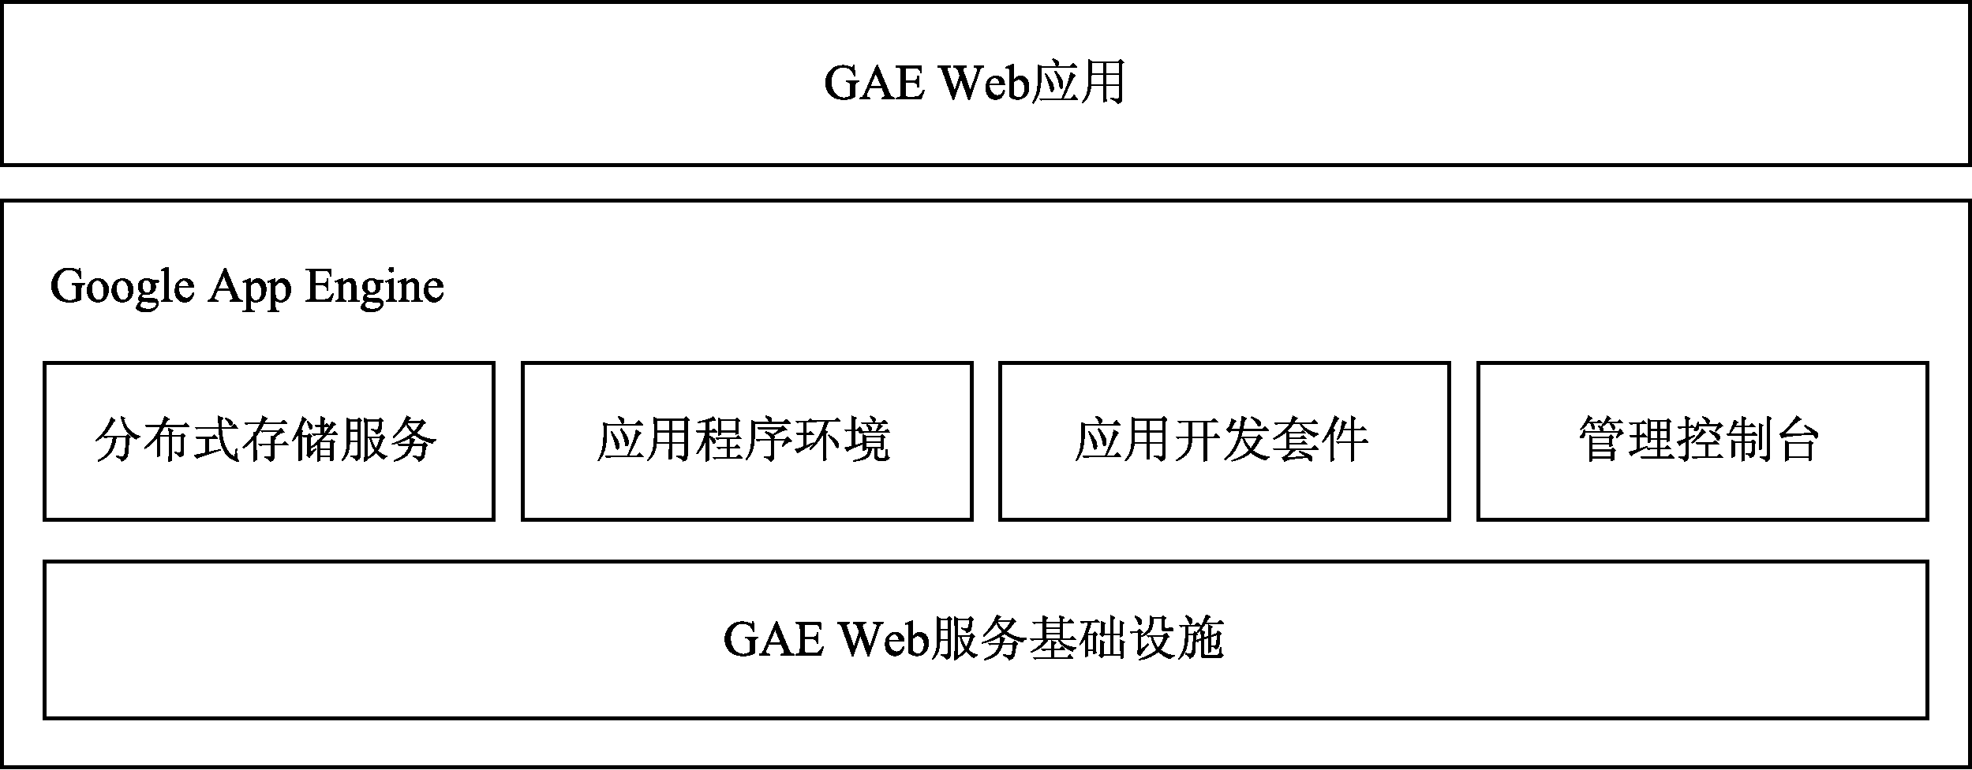
Google云计算平台
Google云计算平台
GAE Web服务基础设施提供了可伸缩的服务接口，保证了GAE对存储和网络等资源的灵活使用和管理。
分布式存储服务则提供了一种基于对象的结构化数据存储服务，保证应用能够安全、可靠并且高效地执行数据管理任务。
应用程序运行环境目前支持Java、Python、PHP和Go编程语言。
通过GAE的管理控制台，用户可以查看应用的资源使用情况。
GAE平台简介
GAE采用云计算技术，使用多个服务器和数据中心来虚拟化应用程序。因此GAE可以看作是托管网络应用程序的平台。GAE给用户提供了主机、数据库、互联网接入带宽等资源，用户不必自己购买设备，只需使用GAE提供的资源就可以开发自己的应用程序或网站，并且可以方便地托管给GAE。
同时，GAE提供了一个开发简单、部署方便、伸缩快捷的Web应用运行和管理平台。GAE的服务涵盖了Web应用整个生命周期的管理，包括开发、测试、部署、运行、版本管理、监控及卸载。GAE的系统结构见右图。

Slide 25
Google云计算平台
Google云计算平台
1．数据模型
分布式存储服务
GAE Datastore的数据模型与关系模型有很大的相似性，但是无模式的。Datastore的类（Kind）与关系数据库中的表类似。一个类中的数据为多个实体（Entity），每个实体有唯一的键标识。每个实体可有多个属性（Property），一个属性可用多个值。这与关系模型有类似的地方，但Datastore中属于同一个数据模式的不同实体可以拥有完全不同的属性，不同实体的同一个属性的值的类型也可以不一样。因此Datastore的数据模型更为灵活。
多个实体可组成一个实体组（Entity Group）。一个实体组实际上是以一个实体为根，通过父子关系构成的子树。
GAE Datastore是Google App Engine提供的（半）结构化数据存储系统，基于Google的Bigtable技术构建。Datastore提供了一整套强大的分布式数据存储和查询服务，并能通过水平扩展来支撑海量的数据。Datastore支持结构化数据查询和更新操作，并提供事务处理功能，从而保证数据的一致性。与传统关系数据库相比，Datastore的优势在于成本低、支持伸缩、并发性好和容易管理。

Slide 26
Google云计算平台
Google云计算平台
3．查询与索引
分布式存储服务
GAE Datastore提供类似于SQL的GQL查询。从SQL的观点看，GQL的限制是只有单表查询，有WHERE、ORDER BY和LIMIT/OFFSET，但没有GROUP BY、HAVING、聚集函数等功能，也不支持子查询。WHERE条件可以是基本的属性值条件通过and/or任意组合，ORDER BY可指定多个属性。但条件的复杂度有一定限制。
如IN（list）条件中list最多只能有30个元素；
不等条件只能针对一个属性指定；
不等条件属性必须出现在ORDER BY的属性的最前面。
2．事务
Datastore目前支持两种事务操作：一种是将对实体的一组操作组成一个事务，保证单个实体的数据完整性；另一种是将一组实体对象的操作组成一个事务，从而保证一组实体的数据完整性。
为了保证数据的一致性，Datastore采用了乐观的并发控制策略。
在同一个实体组中的多个实体操作可组合成一个事务，事务的一致性有保障。GAE Datastore应该是通过多版本的技术实现的，因此事务能够获得事务开始时的一致快照。
对不同实体组的操作是无法组合事务的，而实体组必须通过实体间的父子关系才能组织起来。

Slide 27
Google云计算平台
Google云计算平台
GAE主要面向软件开发者，主要提供以下功能：
应用程序运行环境
01
支持Web应用
OPTION
GAE的应用程序运行环境是一个可伸缩的Web程序运行平台，目前支持Python、Java、PHP和Go四种编程语言。用户可以选择自己熟悉的编程语言进行Web应用的开发。
运行在GAE上的应用可以使用Google公司提供的多种应用服务，包括分布式数据存储服务、网址抓取、邮件、图像和Google账户等，使用Java和Python语言开发的GAE Web应用程序都能够使用这些服务。
不论使用哪种语言平台，都需要使用GAE平台提供的一组类库。同时，GAE平台还会赋予用户将数据存入一个独特数据库Datastore的能力。
02
提供对常用网络技术的支持，比如SSL等
OPTION
03
提供持久存储空间，并支持简单的查询和本地事务
OPTION
04
能对应用进行自动扩展和负载平衡
OPTION
05
提供功能完整的本地开发环境，可以让用户在本机上对基于GAE的应用进行调试
OPTION
06
支持E-mail、用户认证和Memcache等多种服务
OPTION
07
提供能在指定时间触发事件的计划任务和能实现后台处理的任务队列
OPTION

Slide 28
Google云计算平台
Google云计算平台
应用开发套件
GAE为Web应用的本地开发提供了一个应用开发套件（Software Development Kit，SDK）。该SDK能够使开发人员在本地执行开发测试任务及管理和上传应用程序，其包含的Eclipse GAE插件能够极大地简化在Eclipse环境中的Web应用开发和管理任务。
GAE主要支撑Web应用开发，采用通用网关接口（Common Gateway Interface，CGI）作为主要的编程模型。AppEngine 使用了沙盒（Sandbox）的安全机制，保证应用程序不会对Google的基础架构造成安全性的影响，同时也保证了不同用户的应用程序之间是相互隔离的。GAE比较易于使用，它的使用流程主要包括以下几个步骤。
下载SDK和IDE，并在本地搭建开发环境；
在本地对应用进行开发和调试；
使用App Engine自带上传工具来将应用部署到平台上；
在管理界面启动这个应用；
利用管理界面来监控整个应用的运行状态和资费。

Slide 29
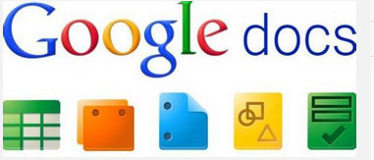

Google云计算平台
Google云计算平台
Google应用
除了上述的云计算基础设施之外，Google还在其云计算基础设施之上建立了一系列新型网络应用程序
Google Docs
Gmail
Google Docs是一个基于Web的工具，它有跟Microsoft Office相近的编辑界面，有一套简单易用的文档权限管理，而且它还记录下所有用户对文档所做的修改，使得用户对文档的修改记录一目了然，并且可以根据需要恢复到之前的任何版本，非常适用于网上共享与协作编辑文档。Google Docs甚至可以用于监控责任清晰、目标明确的项目进度。当前，Google Docs已经推出了文档编辑、电子表格、幻灯片演示、日程管理等多个功能的编辑模块，
能够替代Microsoft Office相应
的一部分功能。
Gmail是Google的电子邮件服务，不但提供了常见的个人用户的电子邮件服务，还提供了企业用户的电子邮件服务，使企业摆脱了开发、管理和维护邮件系统的工作，专注在能够为企业创造商业价值的业务上。Gmail不仅是有效的电子邮件工具，还集成即时消息和视频功能。用户可以通过测览器随时了解自己的联系人的状态，同他们展开实时交流。即时消息会话内容被保存在Gmail内，用户可以像检索邮件一样对消息会话记录进行检索。

Slide 30
目录
一
Amazon云计算平台
二
Google云计算平台
三
Salesforce云计算平台
四
Microsoft Azure
五
开源IaaS平台
六
开源PaaS平台
七
其他云计算公司

Slide 31
Salesforce云计算平台
Salesforce云计算平台
Salesforce.com是创建于1999年3月的一家客户关系管理（CRM）软件服务提供商，总部设于美国旧金山，可提供随需应用的客户关系管理平台。Salesforce.com提供按需定制的软件服务，用户每个月需要支付类似租金的费用来使用网站上的各种服务。
Salesforce.com允许客户与独立软件供应商定制并整合其产品，同时建立他们各自所需的应用软件。在此基础上，Salesforce.com公司推出了“平台即服务”产品Force.com。

Slide 32
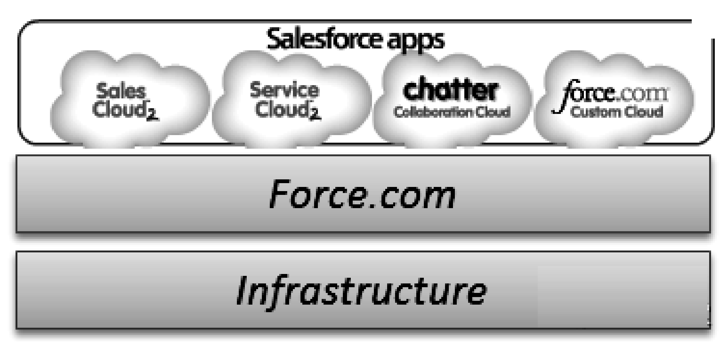
Salesforce云计算平台
Salesforce云计算平台
Salesforce的整体架构
虽然Salesforce这些产品从表面而言有所不同，但是从全局而言，它们却是一个整体。
从Salesforce的整体架构图可以看出Force.com是Salesforce整体架构的核心，因为它首先整合和控制了底层的物理的基础设施，接着给上层的Sales Cloud，Service Cloud，Chatter和基于Force.com的定制应用提供PaaS服务。最后，那些Force.com上层的应用以SaaS形式供用户使用。这种分层架构的好处主要有两方面：其一是可以降低成本，其二是可以有效地确保API的稳定性并避免了重复，从而方便了用户和 Salesforce在这个平台上进行应用开发。
Force.com堪称整个架构的核心，同时也是最值得的学习和借鉴的部分。

Slide 33
Salesforce云计算平台
Salesforce云计算平台
Force.com
Force.com是Salesforce在2007推出的PaaS平台，并且已经有超过47000个企业已经使用了这个平台。Force.com基于多租户的架构，其主要通过提供完善的开发环境等功能来帮助企业和第三方供应商交付健壮的、可靠的和可伸缩的在线应用。
Force.com是一组集成的工具和应用程式服务。
Force.com是平台云，它的目标是向企业用户提供云计算服务，包括按需、灵活的资源使用模式，高可靠性的服务保障，高效的开发平台及丰富的基础服务
Force.com向企业用户主要提供了三方面的支持。第一，直接提供在线的企业应用，第二，Force.com提供了一种新的编程语言Apex和集成开发环境Visualforce，第三，Salesforce.com公司创建了一个共享的应用资源库AppExchange。

Slide 34
Salesforce云计算平台
Salesforce云计算平台
强大的定制功能：不仅UI能够定制，而且诸如Workflow和表格等也能被定制。
Force.com
Force.com主要有五方面功能：
提供完善的开发环境：如通过Visualforce能方便地使用“Drag& Drop”的方式来设计页面等。
支持复杂的事务和流程：能方便地设计和开发复杂的事务和流程。
多优秀的整合功能：用户可以在AppExchange购买其所需的功能和应用。
久经考验的基础设施：Salesforce能长时间地支持众多服务的正常运行。

Slide 35
Salesforce云计算平台
Salesforce云计算平台
基础服务
安全架构
Force.com基础服务为上层服务和应用提供了安全、可靠的支撑环境。基础服务主要包含键三个关技术：
Force.com提供了一个健壮且灵活的安全架构，能够管理用户、网络及数据。Force.com的安全架构主要包括三个方面：用户认证及授权、编程安全和平台安全框架。用户认证及授权提供了对应用、数据逻辑访问的安全控制，保证数据和逻辑不会被未授权的用户非法访问，它主要是通过检验用户的身份及限定用户操作来实现的，如限定用户访问系统的时间，或者限定访问系统的用户IP。由于Force.com给用户提供了丰富的Web Service API，所以需要对这些API的调用进行安全认证，编程安全主要负责对用户调用Force.com平台的服务进行安全控制。
多租户
多租户技术是一种共享软硬件的技术，通过虚拟划分技术将软、硬件资源以服务的方式提供，从而可以同时支持多个客户，所有的用户都共享底层的软、硬件基础设施。
元数据
元数据是Force.com的第二个关键技术。该技术简化了应用开发的复杂度。开发者不仅可以利用代码，而且可以采用元数据构建复杂的应用程序。Force.com通过元数据来描述应用的每个组件。在这个基础上，开发者可以方便地通过组合来创建更复杂的应用。

Slide 36
Salesforce云计算平台
Salesforce云计算平台
基础服务
数据库服务是Force.com平台的重要组成部分，它不仅负责应用数据的持久化，还能够通过数据对象构建相应的用户界面，本节主要介绍Force.com数据库服务三个主要方面：数据模型、数据操作和访问控制。
数据模型
访问控制
Force.com数据库服务的数据模型有两大特点。第一，数据对象持久化。第二，采用关系属性定义数据对象间的关系，并且对象间的关系只能有查找关系和父子关系两种。
Force.com提供了一系列的安全机制来保护用户数据的安全。在访问控制方面，提供了两种安全级别：管理安全（Administrative Security）和记录安全（Record Security）。在管理安全中，为了方便对数据进行访问控制，Force.com定义了一个类似于用户组的概念——概要（Profiles）。每个用户只能隶属于一个概要，然后对概要设定访问数据对象的添加、删除、查询、修改权限，这些设定只能由管理员完成。记录安全提供了更细粒度的访问控制，它能精确到对数据对象某个属性的操作权限的设置。
数据操作
为了方便用户进行数据操作，Force.com数据库服务提供了两种交互方式：Web页面和编程接口。通过友好的Web用户界面，用户可以对存储的数据对象进行添加、删除、查询、修改和其他管理操作，从而给用户提供较好的体验。另外，用户也可以使用应用编程语言来访问数据库所提供的各种数据管理服务。

Slide 37
Salesforce云计算平台
Salesforce云计算平台
应用开发服务
开发平台是Force.com提供的在线开发平台。通过平台提供的应用开发服务和用户界面服务，开发者可以快速地创建企业级应用。
开发者一方面可以利用Force.com提供的多租户技术的优势，包括内置的安全性、可靠性、可升级性及易用性等，另一方面可以充分利用Force.com的开发和交流平台，将发布在AppExchange上的应用服务集成到自己的项目中。
对于大多数定制功能，用户只需要通过Force.com提供的工具“单击”等按钮就可以完成，不需要编程。另外，Force.com提供了新的编程语言Apex和完善的开发工具Visualforce来满足开发者更灵活的定制需求，并且支持分析、离线访问和移动开发。
Apex是为Force.com平台而设计的编程语言，它为开发者提供了一个新的构建商业应用的工具，采用Apex能够简化复杂的流程和商业逻辑，摆脱传统软件的束缚。

Slide 38
Salesforce云计算平台
Salesforce云计算平台
应用打包服务
Force.com提供的应用打包（Packaging）服务能够将开发者创建的应用发布出去。Force.com所定义的包（Package）是代码、功能组件或者应用的集合，它向外界提供的可能是一个单一的功能组件，也可能是一系列应用组成的整体解决方案。
Force.com有两种格式的包：非受控包（Unmanaged Package）和受控包（Managed Package）。在Force.com平台上，通过应用打包服务打包并发布应用的步骤大致分为三步：创建、上传和注册。
在创建阶段，开发者需要将自己的代码、功能组件或者应用进行打包。不过，非受控包和受控包的创建过程有所不同。创建非受控包的流程比较简单，而且所有身份的开发者都可以创建。对于受控包的创建，Force.com提出了严格的要求。
通过注册，开发者可以将自己的应用发布到AppExchange中和其他用户分享。根据共享的范围不同，分为私有包和公有包。

Slide 39
目录
一
Amazon云计算平台
二
Google云计算平台
三
Salesforce云计算平台
四
Microsoft Azure
五
开源IaaS平台
六
开源PaaS平台
七
其他云计算公司

Slide 40
Microsoft Azure
Microsoft Azure
Microsoft长期以来都是操作系统、软件开发平台、数据库和办公软件的主要提供商。面对云计算这个颠覆IT行业的新技术，Microsoft在2008年10月推出了云计算产品Windows Azure平台。
Windows Azure是Microsoft云平台上的操作系统。Microsoft在云计算的目标不仅仅是提供一个云计算操作系统，而是为开发者提供一个PaaS平台。在本书Microsoft Azure是指Mircrosof的Azure服务平台，Windows Azure是指Microsoft的Azure云计算操作系统。

Slide 41
Microsoft Azure
Microsoft Azure
Microsoft Azure简介
Microsoft Azure是Microsoft面向云计算推出的平台即服务产品，包括四大部分：Windows Azure、SQL Azure、Windows Azure AppFabric、和Windows Azure Marketplace。
云端应用运行在Windows Azure提供的运行环境上，使用SQL Azure提供的关系数据库系统存储应用数据，同时使用 AppFabric提供的服务与本地应用进行交互。云端应用可以通过Marketplace对外进行销售。另外，本地应用也可以使用Microsoft Azure平台提供的服务，包括Windows Azure提供的计算服务、SQL Azure提供的存储服务以及通过AppFabric提供的服务与云端应用交互。

Slide 42
Microsoft Azure
Microsoft Azure
Windows Azure
Windows Azure是Microsoft Azure上运行云服务的底层操作系统。它提供了一个可扩展的开发、托管服务和服务管理环境，包括运行环境，如Web服务器、计算服务、基础存储、队列、管理服务和负载均衡。Windows Azure还为开发人员提供了本地开发网络，在部署到云之前，可以在本地构建和测试应用。
Windows Azure主要包括五个部分：计算服务、数据存储服务、管理控制器（Fabric Controller）、Windows Azure CDN和Windows Azure Connect。

Slide 43
Microsoft Azure
Microsoft Azure
Windows Azure
1．Windows Azure计算服务
2．Windows Azure存储服务
Windows Azure计算服务可以支持运行有大量并行用户的大型应用程序。Window Azure中，每个虚拟机运行一个64bit的Windows Server，这些虚拟机由Microsoft数据中心负责维护和管理，每个实例都运行在自己的虚拟机上。用户运行自己的应用程序时，只需通过Web浏览器访问Windows Azure入口，使用Windows Live ID登录Windows Azure，然后创建自己的运行应用程序账户或者自己的存储账户。
Windows Azure 应用程序包括三种不同角色的实例：Web Role（Web角色）实例、Worker Role（工作者角色）实例和VM Role（虚拟机角色）实例。
Windows Azure存储服务允许用户在云端存储应用程序数据。应用程序可以存储任何数量的数据，并且可以存储任意长的时间。用户可以在任何时间、任何地方访问自己的数据。存储服务目前支持三种类型的存储，分别是Table、Blob和Queue。
Windows Azure Table（表存储器）是一种NoSQL存储器，让企业可以将大量数据存储在表存储器中，又没有关系数据库的副作用。
Window Azure Blob（Blob存储器）存储二进制数据，可以存储大型的无结构数据。
Queue是连接服务和应用程序的异步通信信道。

Slide 44
Microsoft Azure
Microsoft Azure
Windows Azure
3．Windows Azure Fabric控制器
5．Windows Azure CDN
Windows Azure的所有应用和存储的数据都是基于Microsoft数据中心的。在数据中心内，Windows Azure的机器集合和运行在这些机器上的软件都是由Fabric控制器控制。Fabric控制器是一个分布式应用，拥有计算机、交换机、负责均衡器等各种资源。
Window Azure内容分发网络结合Windows Azure Storage，是为不同地区的高性能内容分发而构建的。内容分发网络可用来流式传送视频，并将文件或其他内容分发到某个地区的最终用户。
Blob存储器可以存储来自不同地区的访问信息。如果用户需要将一个视频应用提供给全球的用户，那么就可以使用Blob进行存储。为了提高访问性能，Windows Azure提供了一个内容分发网络CDN。用户第一次访问Blob时，CDN存储了Blob的副本，存放的地点与用户在地理位置上比较靠近。当这个Blob被第二次访问时，它的内容将来自于缓存，而不是离它位置较远的原始数据。
4．Windows Azure Connect
尽管云计算发展迅速，但是用户在本地的应用和数据还会继续使用，如何使本地环境和Windows Azure环境连接起来就显得尤为重要。Window Azure Connect被设计来实现上述需求的功能。Connect在Widows Azure应用和本地运行的机器之间建立一个基于IPsec协议的连接，使两者更容易结合起来使用。

Slide 45
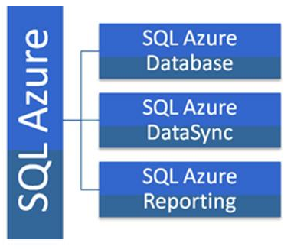
Microsoft Azure
Microsoft Azure
SQL Azure
SQL Azure是微软的云端关系数据库，是基于SQL Server构建的，主要为用户提供数据应用。SQL Azure数据库简化了多数据库的供应和部署，开发人员无需安装设置数据库软件，也不需要进行数据库补丁升级或数据库管理。同时，SQL Azure还为用户提供了内置的高可用性和容错能力。
SQL Azure提供了关系型数据库，包含三部分：
SQL Azure数据库：提供一个云端的关系型数据库，这使得本地应用和云应用都可以在Microsoft数据中心的服务器上存储数据。和其他的云计算技术一样，用户按需付费，最主要的费用是操作费用，而不是磁盘和数据库系统的软件投入的费用。
SQL Azure报表服务：它是SQL Server Reporting Service（SSRS）的云化版本，主要是用SQL Azure数据库提供报表服务，允许在云数据库中创建标准的SSRS报表。
SQL Azure数据同步：SQL Azure报表服务与存储在SQL Azure数据库中的数据相互作用。SQL Azure技术主要包括SQL Azure数据库与SQL Server数据库之间的数据同步，以及SQL Azure数据库之间的同步。
SQL Azure服务

Slide 46
Microsoft Azure
Microsoft Azure
SQL Azure
SQL Windows Azure AppFabric为本地应用和云中应用提供了分布式的基础架构服务，使用户本地应用与云应用之间进行安全连接和信息传递，让在云应用和现有应用或服务之间的连接及跨语言、跨平台、跨不同标准协议的互操作变得更加容易，并且与云提供商或系统平台无关。Windows Azure AppFabric目前有五个不同的产品：
服务总线（Service Bus）：AppFabric服务总线为云端的服务发现充当了一种可靠的消息传递方法。
01
OPTION
02
访问控制（Access Control）：用户可以通过很多种方法获得一个数字身份认证，包括Active Directory等。
OPTION
高速缓存（Caching）：缓存经常被访问的信息，从而减少应用查询数据库的次数。
03
OPTION
04
集成（Integration）：集成让用户可以把现有的BizTalk Server任务集成到Windows Azure中。
OPTION
05
组合式应用（Composite Applications）：组合式应用可用来部署基于Windows Communication Foundation和Workflow Foundation的分布式系统。
Azure AppFabric服务
OPTION

Slide 47
Microsoft Azure
Microsoft Azure
Windows Azure Marketplace
在本地计算机上，不是所以的应用都是定制的，用户通常也会购买很多应用。许多组织除了购买应用，有时候也会购买数据集。随着云计算越来越受关注，Microsoft提供了Windows Azure Marketplace方便顾客寻找、购买应用和数据集。Windows Azure Marketplace是一个在线市场，在这里用户可以购买和销售已完成的软件即服务（SaaS）应用程序和优质数据。使用Windows Azure Marketplace，用户可以用应用程序开展商务，在多个地理位置以多种货币开展交易，从而实现全球影响力。
目前Windows Azure Marketplace由以下两个部分组成。
DataMarket：内容提供者通过DataMarket可以提供交易的数据集。
AppMarket：云应用创建者通过AppMarket可以将应用展现给潜在的用户。

Slide 48
Microsoft Azure
Microsoft Azure
1．计算服务
Microsoft Azure服务
虚拟机
网站
Microsoft的目标是把Microsoft Azure成为一个开放且灵活的云平台，通过这个开放且灵活的云平台，用户可以在Microsoft全球范围的数据中心快速构建、部署并管理应用程序。用户可以使用所有语言、工具或框架构建应用程序。也就是说，用户可以利用Microsoft Azure云平台在云中运行商业应用程序、服务和工作负载。
Microsoft Azure平台2013版本在2011版本上又增加了不少新的服务，为企业提供了如下四个基本类别的云服务：计算服务、网络服务、数据服务、和应用程序服务。
Windows Azure当前提供的计算服务
移动服务
云服务

Slide 49
Microsoft Azure
Microsoft Azure
Microsoft Azure服务
3．数据服务
2．网络服务
Microsoft Azure数据服务可以提供存储、管理、保障、分析和报告企业数据的不同方式。Microsoft Azure当前可提供五种不同的数据服务。
Microsoft Azure网络服务可为用户提供不同的方案，选择Windows Azure应用程序如何交付给用户和数据中心。Microsoft Azure当前可提供两种不同的网络服务。
01
02
03
04
05
1
2
数据
管理
业务
分析
HDInsight
缓存
备份
1
2
3
4
5
虚拟网络
流量管理器

Slide 50
Microsoft Azure
Microsoft Azure
Microsoft Azure服务
4．应用程序服务
（6）多因素验证
（1）媒体服务
（5）Active Directory
服务
（2）消息传递
（4）BizTalk 服务
（3）通知中心

Slide 51
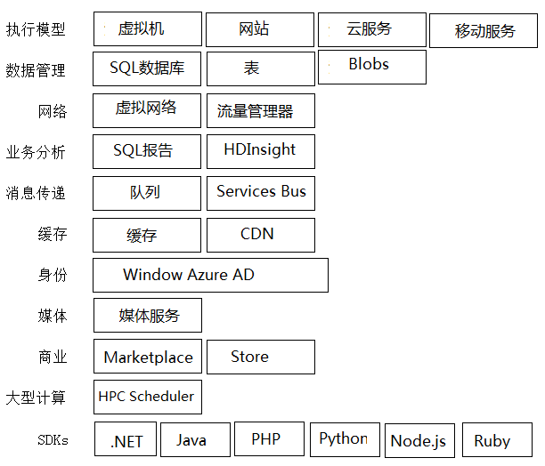
Microsoft Azure
Microsoft Azure
Microsoft Azure服务
5．Microsoft Azure服务总结
上面将Microsoft Azure服务分为四个类型（计算、网络、数据和应用程序）进行了介绍，但这并不是Microsoft Azure服务的唯一分类方式。右图中显示了另一种将此Microsoft Azure服务进行划分的方式。
在顶层是各种执行模型，即用于执行运行在Microsoft Azure云上的应用程序的不同技术。执行模型对应于虚拟机、网站、云服务和移动服务这四种Microsoft Azure计算服务。底层是面向具体语言的软件开发工具包（SDK），用户可以用它们构建、部署并管理运行在Microsoft Azure上的应用程序。还有一个通用的Windows Azure SDK，可以为任何编程语言（如C++）提供基本支持。
Microsoft Azure云服务分类

Slide 52
目录
一
Amazon云计算平台
二
Google云计算平台
三
Salesforce云计算平台
四
Microsoft Azure
五
开源IaaS平台
六
开源PaaS平台
七
其他云计算公司

Slide 53
开源IaaS平台
开源IaaS平台
OpenStack
近年来云计算产业界的一个大的发展趋势就是开源云计算产品逐步变得成熟，并已经开始进入了实质性使用阶段。Eucalyptus、OpenStack、CloudStack、CloudFoundray、Hadoop这些开源项目起到了关键作用，这些技术的不断完善推动了整个云计算业界的发展。我们将分别从IaaS和PaaS平台角度对这些项目做一个介绍和比较。
本节我们首先对几个开源IaaS项目进行介绍和比较。

Slide 54
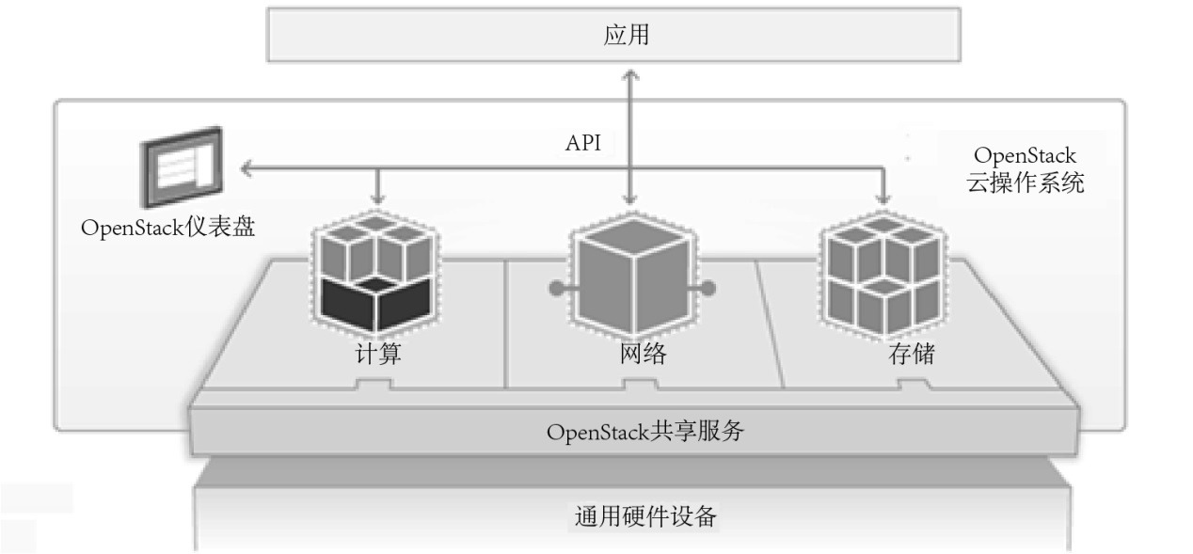
开源IaaS平台
开源IaaS平台
OpenStack
1．简介
OpenStack是一个开源的基础设施即服务（IaaS）云计算平台，可以为公有云和私有云服务提供云计算基础架构平台。OpenStack使用的开发语言是Python，采用Apache许可证发布该项目源代码。OpenStack支持多种不同的Hypervisor通过调用各个的底层Hypervisor的API来实现对虚拟机的创建和关闭等操作。
OpenStack开源项目是在2010年由Rackspace公司和美国国家航空航天局（NASA）发起的云计算项目。OpenStack的使命是为大规模的公有云和小规模的私有云提供一个易于扩展的、弹性云计算服务，从而让云计算的实现更加简单，云计算架构具有更好的扩展性。
OpenStack的作用是整合各种底层硬件资源，为系统管理员提供Web界面的控制面板以方便资源管理，为开发者的应用程序提供统一管理接口，为终端用户提供无缝的透明的云计算服务。

Slide 55
开源IaaS平台
开源IaaS平台
OpenStack
2．核心项目
OpenStack把其项目被分解成核心项目、孵化项目，以及支持项目和相关项目。每个项目都有自己的委员会和项目技术主管，且每个项目不是一成不变的，孵化项目可以根据发展的成熟度和重要性，转变为核心项目。
OpenStack Compute（计算）：Nova。一套控制器。
OpenStack Block Storage（块存储）：Cinder。为运行实例提供稳定的数据块存储服务。
OpenStack Network（网络）：Neutron。提供云计算服务的网络虚拟化技术。
OpenStack Image Service（镜像服务）：Glance。一套虚拟机镜像存储、查找及检索系统。
OpenStack Object Storage（对象存储）：Swift。一套用于在大规模可扩展系统中通过内置冗余及高容错机制实现对象存储的系统。
OpenStack Identity Service（身份服务）：Keystone。提供身份验证、服务规则和服务令牌的功能。
OpenStack Dashboard（UI 界面）：Horizon。用于简化用户对服务的操作。

Slide 56
开源IaaS平台
开源IaaS平台
OpenStack
3．孵化项目
当前OpenStack总共拥有13个孵化项目。Dashboard项目已经在核心项目做了介绍。其余的12个孵化项目如下。
孵化项目 | 简介
OpenStack Metering（计量/监控）：Ceilometer | 把OpenStack内部发生的几乎所有的事件都收集起来，然后为计费和监控以及其他服务提供数据支撑
OpenStack Orchestration（部署编排）：Heat | 实现云基础设施软件运行环境的自动化部署
OpenStack Database（数据库服务）：Trove | 为用户在OpenStack的环境下提供可扩展的、可靠的关系和非关系型数据库引擎服务
OpenStack Elastic Map Reduce（弹性MapReduce）：Sahara | 为用户提供一个简单的基于Openstack来搭建Hadoop集群的方法
OpenStack Bare-Metal Provisioning（裸机部署）：Ironic | 管理物理机的生命周期

Slide 57
开源IaaS平台
开源IaaS平台
续表
OpenStack
孵化项目 | 简介
OpenStack Messaging Service（队列服务）：Zaqar | 为Web应用和移动应用开发者提供的多租户队列服务
OpenStack Shared Filesystems（共享文件系统）：Manila | 为OpenStack的各个虚拟机提供一个共享的分布式文件系统
OpenStack DNS Service（DNS服务）：Designate | 为OpenStack提供多租户的DNS即服务（DNSaaS）的能力
OpenStack Key Management（密钥管理）：Barbican | 提供了OpenStack API用来对密码、加密钥匙和X.509证书等秘密信息进行安全存放和管理
OpenStack Containers（容器）：Magnum | 为OpenStack提供管理容器的能力
OpenStack Application Catalog（应用目录）：Murano | 使应用开发者和管理员可以在OpenStack发布各种云应用
OpenStack Governance（策略管理）：Congress | 可以对多个云服务提供策略管理的能力，从而可以保证动态基础设施符合相关的管理规定

Slide 58
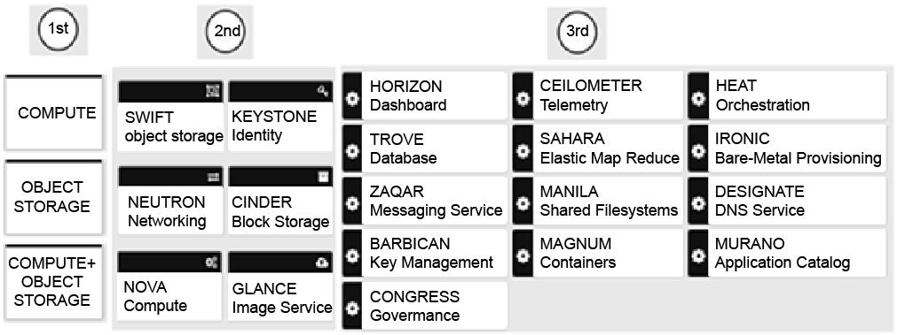
开源IaaS平台
开源IaaS平台
OpenStack
4．项目选择方法
从上面介绍大家知道，OpenStack有6个核心项目，13个孵化项目，另外还有一些外围项目。为了帮助用户能够正确选择所需要的项目，我们首先介绍选用项目的步骤，如下图所示。
第一步，首先要确定要搭建的云平台的目的是提供云计算服务、云存储服务，还是同时提供云计算和云存储服务。
第二步，确定需要使用哪些核心项目。要提供云存储服务，那么就必须安装Swift和Keyston。如果要提供云计算服务，就必须安装Nova、Glance以及Keystone。
第三步，确定需要使用哪些孵化项目。需要从两个角度来考虑。首先从功能的角度来确定该项目是不是提供了你所需要的服务，然后再考虑该项目的实现质量。

Slide 59
开源IaaS平台
开源IaaS平台
OpenStack
OpenStack核心项目的综合指标
核心项目 | SWIFT | KEYSTONE | NOVA | NEUTRON | CINDER | GLANCE
Adoption | 62% | 96% | 96% | 89% | 86% | 94%
Maturity | 4/5 | 5/5 | 5/5 | 5/5 | 5/5 | 4/5
Age（YRS） | 6 | 4 | 6 | 4 | 4 | 5
OpenStack孵化项目的综合指标
非核心项目 | HORIZON | CEILOMETER | HEAT | TROVE | SAHARA | IRONIC
Adoption | 95% | 61% | 68% | 27% | 20% | 17%
Maturity | 4/5 | 2/5 | 4/5 | 1/5 | 1/5 | 2/5
Age（YRS） | 4 | 3 | 3 | 2 | 2 | 2
非核心项目 | ZAQAR | MANILA | DESIGNATE | BARBICAN | MAGNUM | MURANO | CONGRESS
Adoption | 1% | 8% | 25% | 4% | 7% | 7% | 1%
Maturity | 1/5 | 2/5 | 1/5 | 2/5 | 1/5 | 1/5 | 1/5
Age（YRS） | 2 | 2 | 2 | 2 | 1 | 1 | 1

Slide 60
开源IaaS平台
开源IaaS平台
OpenStack
5．实际部署状况
每一年，OpenStack基金会都会针对全球范围内OpenStack的应用状况进行大范围的摸底调查。2015年的调查结果已经以白皮书的形式公布，通过对这些结果和数据进行分析，OpenStack基金会希望业界对OpenStack的认识更加全面，同时在技术开发时更具前瞻性。
下面我们根据2015年的用户调查从多个方面来描述OpenStack的实际使用情况。
2015年的调查结果凸显了以下几点
01
成熟度明显提高
OPTION
02
增长空间巨大
OPTION
03
促进创新和提供竞争力
OPTION
04
部署的灵活性
OPTION
05
用户对容器、NFV和PaaS等新技术很感兴趣
OPTION

Slide 61
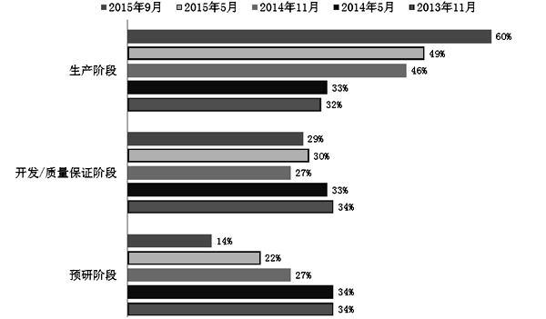
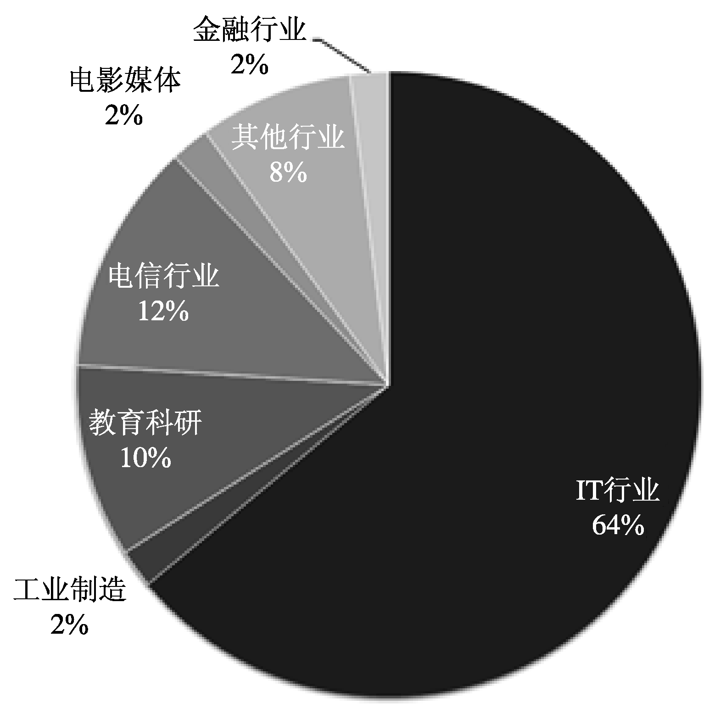
开源IaaS平台
开源IaaS平台
（2）使用阶段
OpenStack
60%的部署已经用于生产阶段。这说明OpenStack的成熟度已经得到了企业的认可。与2013年的32%相比，用于生产阶段的OpenStack部署几乎翻了一番。
（1）使用行业和用途
IT行业是OpenStack的主要用户，高达64%，其次是电信企业以及高校和研究机构。这说明OpenStack想进入IT行业外的其他行业还有相当长的路要走。

Slide 62
开源IaaS平台
开源IaaS平台
OpenStack
（3）各项目的部署比例
（4）用途
从图中可以看出，除了Swift以外的核心项目的部署比例都相当高，说明安装OpenStack提供云计算服务的比例远高于提供云存储服务的比例。
排在首位的是软件开发、测试和质量保证，然后是基础设施服务，排在第三位的是Web服务和电子商务。

Slide 63
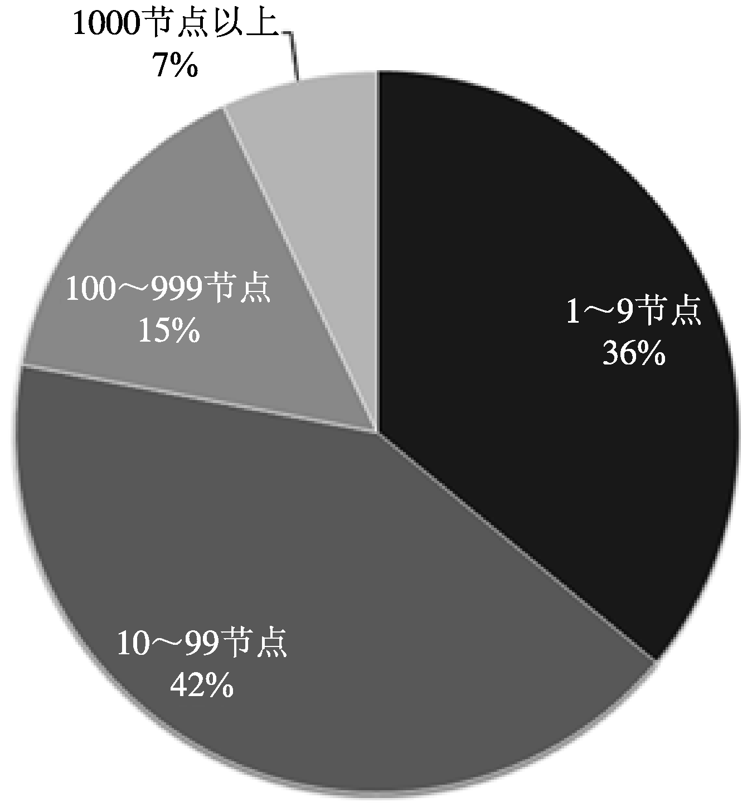
开源IaaS平台
开源IaaS平台
OpenStack
（5）部署规模
部署规模小于100个物理服务器的高达78%，超过1000个服务器的只有7%。所以，当前的绝大多数部署还是小规模的，还没有真正体验到OpenStack的支持大规模部署的能力。

Slide 64
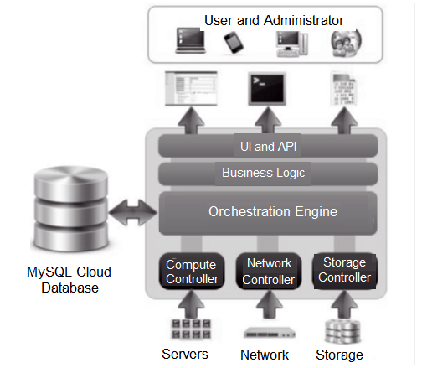
开源IaaS平台
开源IaaS平台
CloudStack
1．简介
CloudStack是一个开源的云操作系统，它可以帮助用户利用自己的硬件建立自己的云服务。CloudStack可以帮助用户更好地协调服务器、存储、网络资源，从而构建一个IaaS平台。CloudStack具有许多强大的功能，可以让用户构建一个安全的多租户云计算环境。CloudStack兼容Amazon API接口。
CloudStack的前身是Cloud .com后被Citrix收购，并将CloudStack 100%开源。
2．系统架构
CloudStack采用了典型的分层结构：客户端、CloudAtack API、业务逻辑、核心引擎以及计算/存储/网络控制器。面向各类型的客户，CloudStack提供了不同的访问方式：Web Console、Command Shell 和 Web Service API。
CloudStack系统架构

Slide 65
开源IaaS平台
开源IaaS平台
CloudStack
CloudStack管理节点
界面（Interface）
业务逻辑
CloudStack的核心是CloudStack管理节点（Management Server），它包括了界面（UI和API）、业务逻辑（Business Logic）、编排引擎（Orchestration Engine）和控制器（计算控制器、网络控制器和存储控制器）。
CloudStack管理节点负责管理CloudStack的IT基础设施，主要功能如下。
为管理员和用户提供Web用户界面；
提供使用CloudStack的各种API；
分配虚拟机到具体物理机；
给账户提供公共IP和内部IP地址；
给虚拟机分配虚拟存储；
管理快照和ISO镜像，以及跨数据中心的复制。
编排引擎
控制器
云数据库
管理节点的几个层次

Slide 66
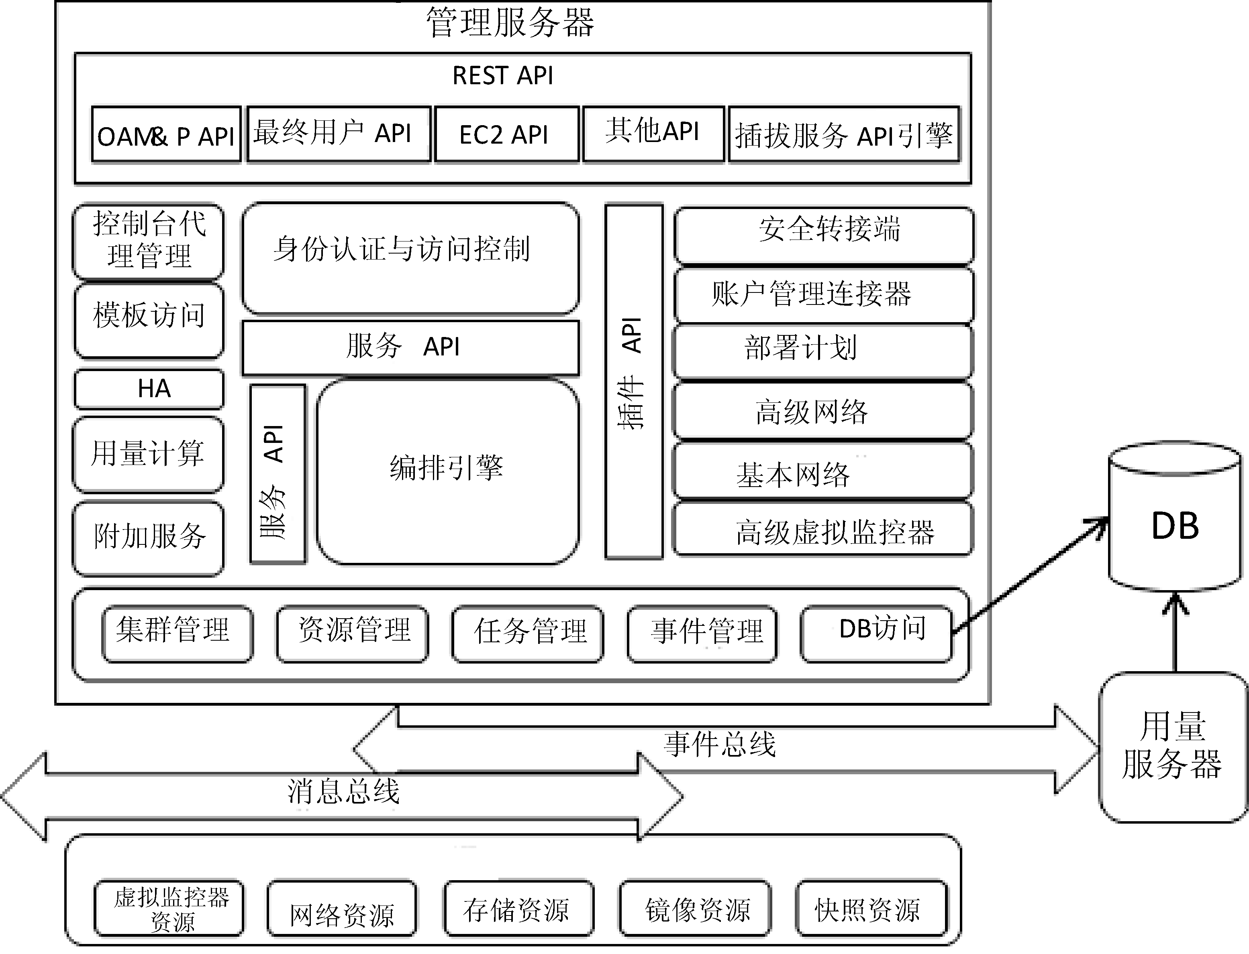
开源IaaS平台
开源IaaS平台
CloudStack
最上层的API层提供了多种API界面，包括OAM&P API、EC2 API和END User API。通过插拔式API引擎，管理节点可以支持任何API。访问控制（Access Control）层负责对用户的请求进行身份认证和访问控制。所有的用户请求必须拥有授权该用户访问资源的认证令牌。
管理节点的核心组件负责分发、整合、处理各种任务和请求。
虚拟机管理器负责管理CloudStack环境中的虚拟机，处理虚拟机的所有请求、需求和状态维护。
存储管理器负责管理存储空间资源。
网络管理器处理虚拟机与网络有关的请求。
快照管理器负责管理虚拟机或者其他资源的快照。
CloudStack管理节点的内部结构

Slide 67
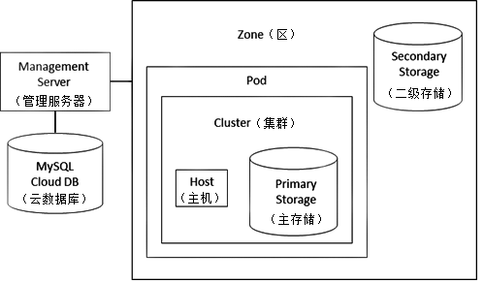
开源IaaS平台
开源IaaS平台
CloudStack
3．部署架构
CloudStack采用了一种层次结构实现对资源的管理。从图中可以看出CloudStack按资源域（Zone）、提供点（Pod）和集群（Cluster）三个层次管理资源。下面我们对CloudStack层次结构中的这些概念做详细介绍。
（1）管理节点（Management Server）
管理节点是CloudStack云平台的核心，整个IaaS平台的工作统一汇总在这个核心来处理。管理节点接受用户和管理员的操作请求，包括对硬件、虚拟机和网络的各种管理操作，然后对发过来的操作请求进行处理，并发送给对应的计算节点或系统虚拟机去执行。在安装管理节点时，分别需要安装管理服务程序、MySQL数据库和Usage服务程序（可选）3个大的组件。
CloudStack部署架构

Slide 68
开源IaaS平台
开源IaaS平台
CloudStack
在简单环境下可以将以上所有管理节点的组件都集中安装在一台物理服务器或虚拟机上。但在一个计划上线的生产环境下，根据设计需求，可以部署多台管理服务器分担不同的功能，如下图所示。
管理节点本身并不记录CloudStack的系统信息，而是全部都存储在数据库中。所以当管理服务程序被删除或所在节点宕机，并不会影响CloudStack系统正常运行，只是可能无法接受新的请求，用户所使用的虚拟机仍可以在计算服务器上保持正常通信和运行。

Slide 69
开源IaaS平台
开源IaaS平台
（3）提供点（Pod）
CloudStack
提供点（Pod）是CloudStack的资源域内第二级的逻辑组织单元，可以理解为一个物理的机架，包含交换机、服务器、存储的整合。所以参照物理机架的概念，在CloudStack的提供点中，也有网络的概念，即所有提供点内的计算服务器、系统虚拟机、客户虚拟机都在同一个子网中。
（2）资源域（Zone）
资源域可以理解为一个数据中心或机房，是CloudStack系统中逻辑上最大范围的组织单元。资源域由一组提供点（Pod），二级存储（Secondary Storage）以及网络架构配置构成。在完成管理服务器的安装后，登录CloudStack的管理界面，第一步就是创建资源域，完成整套IaaS平台的初步整合。
一套CloudStack系统中可以添加多个资源域，资源域之间可以实现完全物理隔离的，硬件资源、网络配置、虚拟机也都是独立的。另外，资源域对用户是可见的，在管理员创建资源域的时候可以选择该资源域是对所有用户可见的公共属性，还是只对某组用户可见的私有属性。
（4）集群（Cluster）
集群是CloudStack的系统中最小的逻辑组织单元，由一组计算服务器和一个或多个主存储所组成。同一个集群的计算服务器必须使用相同的Hypervisor类型，硬件型号也必须相同（带有高级功能的XenServer和vSphere可以兼容异构的CPU）。

Slide 70
开源IaaS平台
开源IaaS平台
CloudStack
（5）主机（Host）
（7）二级存储（Secondary Storage）
主机是CloudStack中最基本的硬件模块之一，用于提供虚拟化能力和计算资源，并运行客户创建的虚拟机，根据系统压力可以进行弹性增减。主机上需要安装Hypervisor程序，目前CloudStack支持Citrix XenServer、VMware ESXi、KVM、Oracle VM的Hypervisor。
二级存储是CloudStack根据IaaS平台的特点，专门设计出来的存储。每个资源域只需一个二级存储，用于存放创建虚拟机用的ISO镜像文件、模版文件以及对虚拟机做的快照文件。二级存储可以支持NFS存储和OpenStack的组件Swift存储。设计二级存储的原因是因为这些种类的文件会占用很大的空间，并且基本在一次性写入后只有读取操作，使用也不会非常频繁，属于冷数据。
（6）主存储（Primary Storage）
主存储一般作为每个集群中多台计算服务器共同使用的共享存储存在，一个集群中可以有一个或者多个不同类型的存储。也可以通过参数配置，使用计算节点的本地磁盘作为本地存储使用。

Slide 71
开源IaaS平台
开源IaaS平台
Eucalyptus
Elastic Utility Computing Architecture for Linking Your Programs To Useful Systems （Eucalyptus）是一种开源的软件基础结构，用来通过计算集群或工作站群实现弹性的、实用的云计算。它最初是美国加利福尼亚大学圣巴巴拉分校计算机科学学院的一个研究项目，现在已经商业化，发展成为了 Eucalyptus Systems Inc.。不过，Eucalyptus 仍然按开源项目那样维护和开发。Eucalyptus Systems 还在基于开源的 Eucalyptus 构建额外的产品，并提供支持服务。Eucalyptus提供了如下高级特性。
与 AWS的EC2和S3接口的兼容性（SOAP API和 REST API）。几乎所有使用这些接口的现有工具都将可以用于基于Eucalyptus的云平台。
支持运行在Xen Hypervisor或 KVM之上的虚拟机的运行。
用提供进行系统管理和用户结算的云管理工具。
能够将多个分别具有各自私有的内部网络地址的集群配置到一个云内。

Slide 72
开源IaaS平台
开源IaaS平台
Eucalyptus
1．架构
Eucalyptus主要由五个核心组件构成：节点控制器（Node Controller，NC）、集群控制器（Cluster Controller，CC）、云控制器（Cloud Controller，CLC）、存储控制器（EBS）和存储服务（Walrus，W）。它们能相互协作共同提供所需的云服务。这些组件使用具有 WS-Security的SOAP消息安全地相互通信。
节点控制器安装在每个被管理的物理节点上，负责监控节点的资源使用情况和管理虚拟机的生命周期，如虚拟机实例的创建、配置和删除。一个集群由一组节点组成，每个集群拥有一个集群控制器和一个存储控制器。

Slide 73
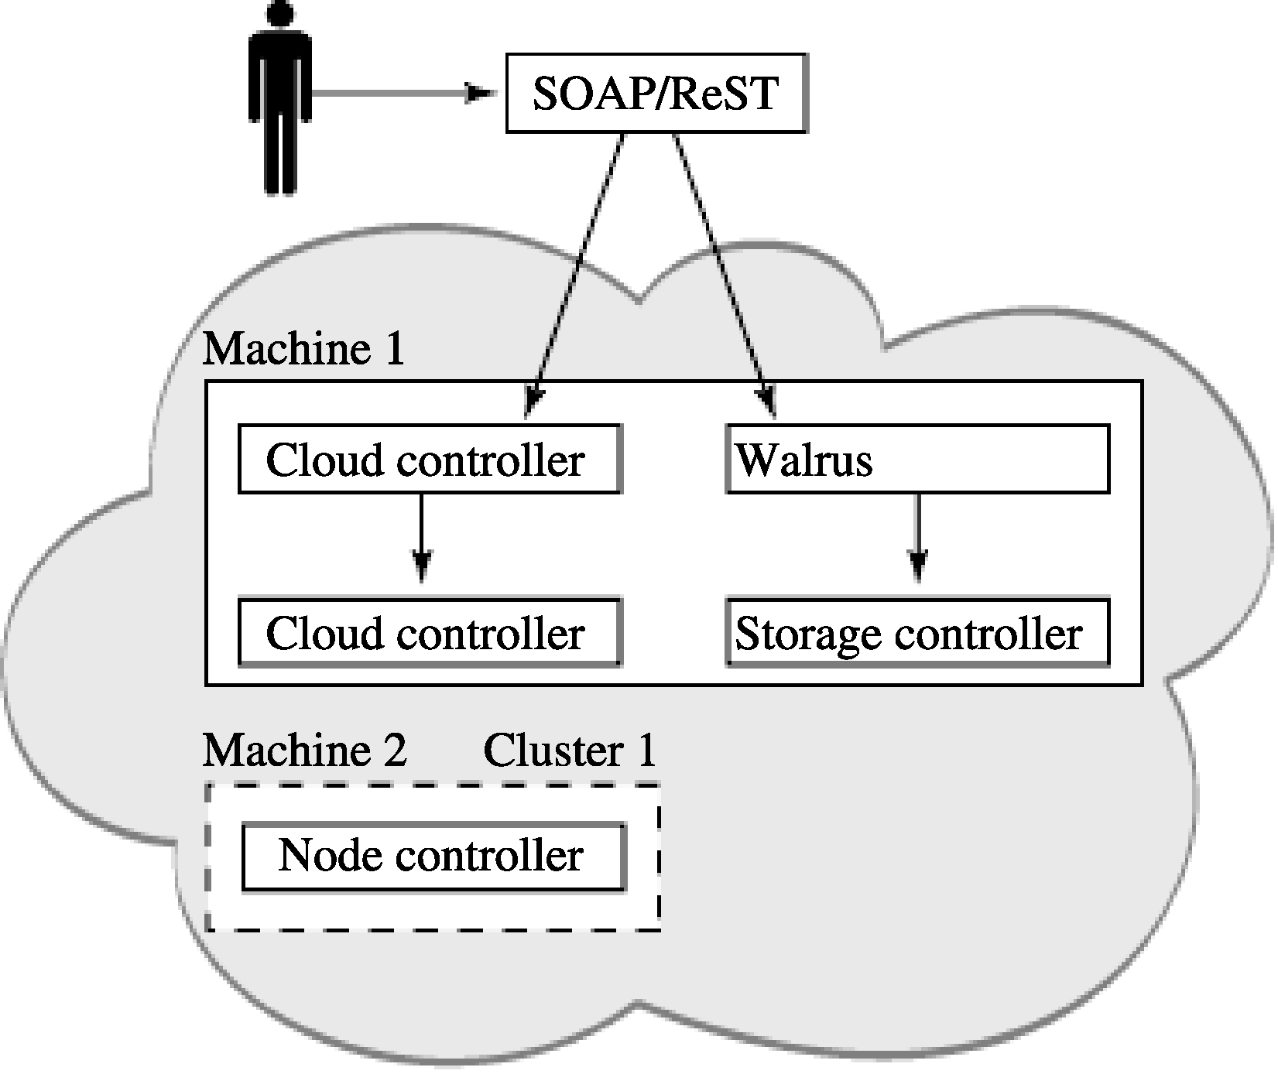
开源IaaS平台
开源IaaS平台
Eucalyptus
2．部署
一个Eucalyptus云安装可以聚合和管理来自一个或多个集群的资源。一个集群是连接到相同LAN的一组机器。在一个集群中，可以有一个或多个 NC实例，每个实例管理虚拟实例的实例化和终止。
在一个单一集群的安装中，将至少包含两个机器：一个机器运行CC、SC和CLC；另一个机器运行NC。在多集群安装中，可以将各个组件（CC、SC、 NC和CLC）放置在单独的机器上。如果想要用它来执行重大的任务，那么这种配置就是Eucalyptus云的理想方式。
Eucalyptus单集群安装
Eucalyptus多集群安装

Slide 74
开源IaaS平台
开源IaaS平台
三大开源IaaS平台的比较
本节从使用开源IaaS云平台来开发公有云和私有云管理平台的角度，对Eucalyptus、CloudStack和OpenStack三大开源IaaS云平台进行比较和分析。
1．云平台的特点
在对云平台进行比较和分析之前，我们首先从以下三个角度来分析一个成功的云平台应该具有哪些特点：公有云、私有云和开发团队。
私有云和混合云也是IaaS的重要形式。要求IaaS平台能屏蔽底层的具体技术/设备的差别对外呈现基本一致的能力与接口。另外，基于计算虚拟化、网络和存储等技术自成体系的原因，整个架构设计中需考虑将计算虚拟化、网络和存储独立成三个子系统或服务。
AWS是当前最成功的云计算平台，其系统架构最大的特点就是通过Web Service接口开放数据和功能，一切以服务为第一位，并通过SOA的架构使系统达到松耦合。。综合来看，AWS生态环境中系统架构的核心思想为SOA、分层和服务组合。
小型技术团队精英化，每个人都能够参与整体设计。云平台的整体软件架构必须做到松耦合，通过组合组件、模块和服务来构成整个系统；同时需要组件、模块和服务功能内聚以便于小团队独立维护，方便独立地设计、开发和研究。
（2）私有云的需求
（3）技术团队开发需求
（1）公有云平台的特点
（1）公有云平台的特点

Slide 75
开源IaaS平台
开源IaaS平台
三大开源IaaS平台的比较
2．分析
下面从系统架构需要分层和组件化，以及采用SOA以达到系统松耦合；组件服务需要使用框架、插件化设计；以及开发平台化三个方面来分析3个开源IaaS云平台。
（1）Eucalyptus
Eucalyptus是最早试图克隆AWS的开源IaaS云平台，整体架构如下图的左半部分所示。Eucalyptus由云控制器（CLC）、Walrus存储服务、集群控制器（CC）、存储控制器（SC）和节点控制器（NC）组成，它们相互协作共同提供所需的云服务。

Slide 76
开源IaaS平台
开源IaaS平台
三大开源IaaS平台的比较
（2）CloudStack
CloudStack是Cloud.com开发的开源IaaS软件，被Citrix收购后贡献给Apache基金会。它已为全球多个公有云提供IaaS平台技术，如英国电信（BT）、日本电报电话公司（NTT）和韩国电信（KT）等。
图中的左半部分为CloudStack的总体架构，可以看到其包括Dashboard/CLI层、CLoudStack API、核心引擎层和计算/网络/存储控制器层，是典型的分层架构。具体来看，CloudStack提供原生自定义API，也通过Cloud Bridge支持AWS兼容API。
从开发平台来看，ClousStack使用Java开发API、Management Server和Agent等部分，运行时部署为Tomcat的Serverlet。

Slide 77
开源IaaS平台
开源IaaS平台
三大开源IaaS平台的比较
（3）OpenStack
OpenStack是开源IaaS云平台的后来者，但却拥有最好的社区和生态环境，吸引了大量的公司和开发者围绕其进行云计算开发。右图为最新版Liberty的逻辑架构图。
OpenStack 整体架构分3层，最上层为应用程序和管理Portal（Horizon）、 API等接入层；核心层包括计算服务（Nova）、存储服务（包括对象存储服务Swift和块存储服务Cinder）和网络服务（Neutron）；第3 层为共享服务，现在为账户权限管理服务（Keystone）和镜像服务（Glance）。
从开发平台的角度来看，OpenStack 做得很好。

Slide 78
开源IaaS平台
开源IaaS平台
三大开源IaaS平台的比较
3．比较
（1）综合比较
IaaS开源平台对比
开源平台 | 分层架构 | SOA | 组件化解耦 | 扩展性 | 开放平台
Eucalyptus | 较好 | 较好 | 较好 | 弱 | 弱
 | 云、集群和节点分层；缺乏API层 | CLC采用Mule编排服务；服务间使用Web Services接口交互 | 计算和存储服务解耦；网络没有与计算解耦 | 只在虚拟化技术和调度算法上支持 | 采用Mule作为服务总线
CloudStack | 好 | 弱 | 一般 | 好 | 较好
 | 分为API层、核心编排层和资源层 | 整体为一体化设计，无SOA设计 | 整体一体化设计，通过代理来解耦 | 通过插件框架和代理支持扩展 | 初步形成开发平台，覆盖基本功能
OpenStack | 好 | 好 | 好 | 好 | 好
 | 分为访问层、核心服务层和共享服务层； 每个服务分为API层、核心控制层和资源层 | 完全按照SOA设计； 服务间使用API接口 | 计算、网络、存储、镜像和身份认证等均为独立服务 | 各服务器内部组件均支持框架和插件设计 | 采用统一开发语言、类似的软件架构和实现技术

Slide 79
开源IaaS平台
开源IaaS平台
三大开源IaaS平台的比较
（3）安装部署和安全模式
（2）实际需求设计比较
CloudStack拥有一个整体性架构，安装程序需要中等规模的时间和专业技术，一个强大的GUI和类似亚马逊EC2的命令行界面能够提供一些基本的安全防护和负载均衡功能。
Eucalyptus的架构由五个部分组成，安装难度为中等水平，其GUI 管理功能有限，需要大量来自相应命令行的帮助。
让我们用一个真实需求来看3个开源IaaS平台在开发支持上的表现。此需求来自私有云场景，云平台需要对不同用户的资源请求（如VM和公网IP等）按优先级排序后进行处理，并提供任务的管理功能，如统计各状态的任务数量等。
需求的设计有两个关键点：一个是如何对任务进行统一调度管理，另一个是任务状态转变信息的收集。任务的统一调度管理方案分别为OpenStack提供独立的Scheduler组件并支持扩展Scheduler的插件机制；CloudStack有Job Manager但不提供扩展，需修改Job Manager核心代码；Eucalyptus内部流程主要由Mule总线来驱动，需修改核心流程代码增加新的模块。比较来看，OpenStack的实现方式对现有系统影响最小。
（4）技术之外
上述比较主要是在设计方面，OpenStack优势显著，但是还需要从别的方面进行比较。总的来说，OpenStack拥有极高的人气，CloudStack拥有充裕的资金，Eucalyptus则与亚马逊建立了紧密的关系。

Slide 80
目录
一
Amazon云计算平台
二
Google云计算平台
三
Salesforce云计算平台
四
Microsoft Azure
五
开源IaaS平台
六
开源PaaS平台
七
其他云计算公司

Slide 81
开源PaaS平台
开源PaaS平台
2．社区
Cloud Foundry
当今云计算时代，开源技术是必不可少的。Cloud Foundry的开源架构和社区进程将会为开发人员带来高效简洁的PaaS服务，加速应用交付的速度。Cloud Foundry源代码可从Github中获得，这提供了很好的扩展能力，允许社区扩展和集成其他的框架、应用服务或架构到Cloud Foundry云平台。基于Apache 2的许可证模式可以激励广泛的社区贡献者。利用PaaS云平台，开发者可以避免更新机器、配置中间件的很多麻烦，从而专注于应用程序的交付。
Cloud Foundry拓展了VMware对于开放PaaS的承诺，能够广泛支持各种开发框架和编程语言以及多样的应用服务和云部署环境。
1．简介
Cloud Foundry是VMware推出的业界第一个开源PaaS云平台，它支持多种框架、语言、运行时环境、云平台及应用服务，使开发人员能够在几秒钟内进行应用程序的部署和扩展，无需担心任何基础架构的问题。
作为新一代云应用平台，Cloud Foundry专为私有云计算环境、企业级数据中心和公有云服务提供商所打造。Cloud Foundry云平台可以简化现代应用程序的开发、交付和运行过程，在面对多种公有云和私有云选择、符合业界标准的高效开发框架以及应用基础设施服务时，可以显著提高开发者在云环境中部署和运行应用程序的能力。

Slide 82
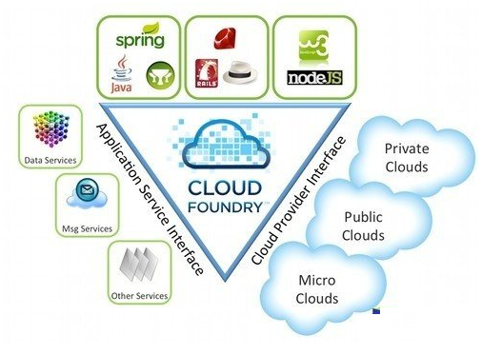
开源PaaS平台
开源PaaS平台
Cloud Foundry
3．平台特点
Cloud Foundry为开发者构建了具有足够选择性的PaaS云平台，它同时支持多种开发框架、编程语言、应用服务以及多种云部署环境的灵活选择，其主要特点有：
01
开发框架的选择性。Cloud Foundry云平台支持各种框架的灵活选择。
OPTION
应用服务的选择性。Cloud Foundry云平台将应用和应用依赖的服务相分开，增加了在PaaS平台上部署应用的灵活性。
02
OPTION
03
部署云环境的选择性。灵活性是云计算的重要特点，而部署云环境的灵活性是PaaS云平台被广泛接受的重要前提。
Cloud Foundry云平台灵活选择性
OPTION

Slide 83
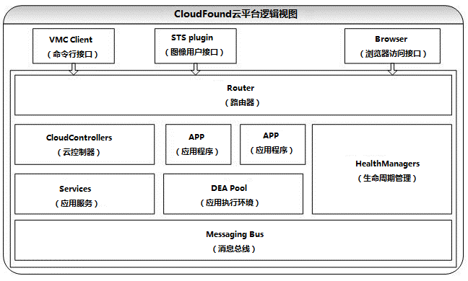
开源PaaS平台
开源PaaS平台
Cloud Foundry
4．平台组成及架构
Cloud Foundry是由相对独立的多个模块构成的分布式系统，每个模块单独存在和运行，各模块之间通过消息机制进行通信。Cloud Foundry各模块本身是基于Ruby语言开发的，每个部分可以认为拿来即可运行，不存在编译等过程。Cloud Foundry云平台整体逻辑组成如下图所示。
从图中可以看到，Cloud Foundry云平台是完全模块化的分布式系统，各个模块之间是相互独立的，通过消息总线进行相互连接和通信，这种结构不仅使系统各模块之间的耦合度降低，而且使系统功能容易扩充。此外，开发人员可以通过VMC命令行工具或STS插件方便地部署应用程序到Cloud Foundry云平台上，最终用户可以通过浏览器访问运行在Cloud Foundry云平台上的应用。

Slide 84
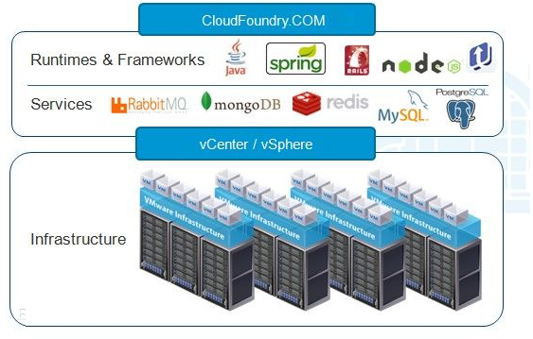
开源PaaS平台
开源PaaS平台
Cloud Foundry
5．云平台运行类型
Cloud Foundry可以运行在多种IaaS之上，与IaaS的耦合性很低。目前，Cloud Foundry的运营方式主要有以下三类。
（1）公有云服务平台
公有云服务平台是指目前VMware公司自己运营的一个免费公有云平台及其合作伙伴的PaaS云平台。当前VMware公司自己运维着一个公有PaaS云服务平台，该平台为开发者提供了一个简单的途径来试用Cloud Foundry云平台，并为新的服务和软件的运维优化提供一个测试平台。开发者可以注册并部署自己的应用到该云平台上。
Cloud Foundry公有云架构

Slide 85
开源PaaS平台
开源PaaS平台
Cloud Foundry
（2）私有云服务平台
私有云服务平台是指在企业内部构建的云服务平台。VMware也提供商业版本的Cloud Foundry给想部署PaaS平台的企业，帮助他们在自己的云中构建企业PaaS云平台。企业PaaS云平台在技术本质上是构建统一的企业IT基础架构，也就是将企业IT资源整合为服务，以供企业各部门和其他企业共享使用，从而提高企业IT资源的使用率。
Cloud Foundry企业私有云整体架构

Slide 86
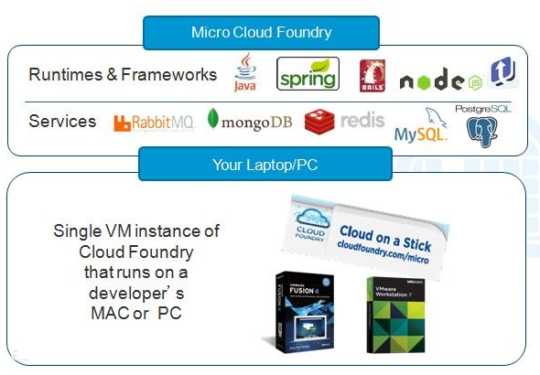
开源PaaS平台
开源PaaS平台
Cloud Foundry
（3）本地微云平台
本地微云Micro Cloud Foundry是指可以压缩云到开发者的笔记本上单个虚拟机里运行的测试Cloud Foundry云平台环境。通过微云，VMware提供了运行在单个虚拟机里的Cloud Foundry版本，这可以帮助开发者在自己的机器上建立和测试他们的应用，确保开发环境和生产环境的一致性。
Micro Cloud Foundry本地微云

Slide 87
开源PaaS平台
开源PaaS平台
OpenShift 3
1．概述
Openshift是一个私有的平台即服务解决方案，主要用来在容器中搭建、布署以及运行应用程序。它是基于Apache 2.0的许可的开源的软件，并且发行了两个版本，一个是社区版，一个是企业版。
OpenShift广泛支持多种编程语言和框架，如Java、Ruby和PHP等。另外它还提供了多种集成开发工具如Eclipse Integration、JBoss Developer Studio和 Jenkins等。
OpenShift 3基于Docker容器技术，同时，融合了由Google开发的强大的Web级开源容器编排和管理引擎Kubernetes，使得开发和运营团队更敏捷、更具响应能力和更高效，从而帮助企业加快应用开发和交付。
随着Docker技术的成熟，基于新架构的OpenShift 3在2015年7月已经发布。
尽管OpenShift 3的方案主要是由Red Hat在推动，但是严重依赖于来源于Google的Kubernetes。
OpenShift 3的架构与前面的版本完全不同，本书介绍的是OpenShift的最新版本。

Slide 88
开源PaaS平台
开源PaaS平台
OpenShift 3
2．OpenShift 3架构
如图所示，OpenShift 3基于Red Hat的Linux基础之上，其运行单元是“POD”，每个POD由一套或者多套Docker容器所构成，它们又共同运行在一个“Node”之上。语言环境是Docker镜像，并利用一款“源代码到镜像”工具进行代码结合。一个Node也就是RHEL当中应用程序的运行实例。
调度、管理以及复制功能等都是主体（Node）的组成部分，而主体则通过立足于RHEL的Kubernetes实现。开发人员可以利用oc命令行界面或者Web控制台在OpenShift 3上完成自助配置。
OpenShift 3系统架构

Slide 89
开源PaaS平台
开源PaaS平台
OpenShift 3
3．OpenShift产品系列
OpenShift目前拥有四套彼此独立但又密切相关的产品：OpenShift Origin、OpenShift Online、OpenShift Dedicated以及OpenShift Enterprise。
OpenShift Origin 3的主要卖点是开源与灵活性。
Online版本则需要托管于公有云之上，而且相当于直接从Origin代码当中剥离出的一部分。
OpenShift Dedicated负责提供一套立足于公有云的专用、定制化且受管理的应用平台，其被托管于Amazon Web Services内的任意可用区当中。
OpenShift Enterprise则是目前稳定性最出色且最为典型的安装选项。

Slide 90
开源PaaS平台
开源PaaS平台
OpenShift 3
4．构建应用的方法
OpenShift 3 提供了3种方法来自动构建应用。
（1）Docker文件模式
通过向OpenShift提供指向Docker-File和它们的依附关系的源码管理器的URI来自动构建一个Docker容器。
（2）源码到镜像模式（STI）
允许通过提交应用的源码到OpenShift来自动构建一个应用。
Docker文件模式构建应用
STI模式构建应用

Slide 91
开源PaaS平台
开源PaaS平台
OpenShift 3
（3）自定义构建模式
允许通过提供自己的应用，其构建逻辑则通过上传Docker的镜像来完成。另外，OpenShift 3还允许用户定义一个自动的部署策略，比如有新的应用镜像版本发布到注册表或者是应用的配置有了更新的时候，可以自动部署镜像到应用容器中。
自定义模式构建应用
OpenShift 3部署策略

Slide 92
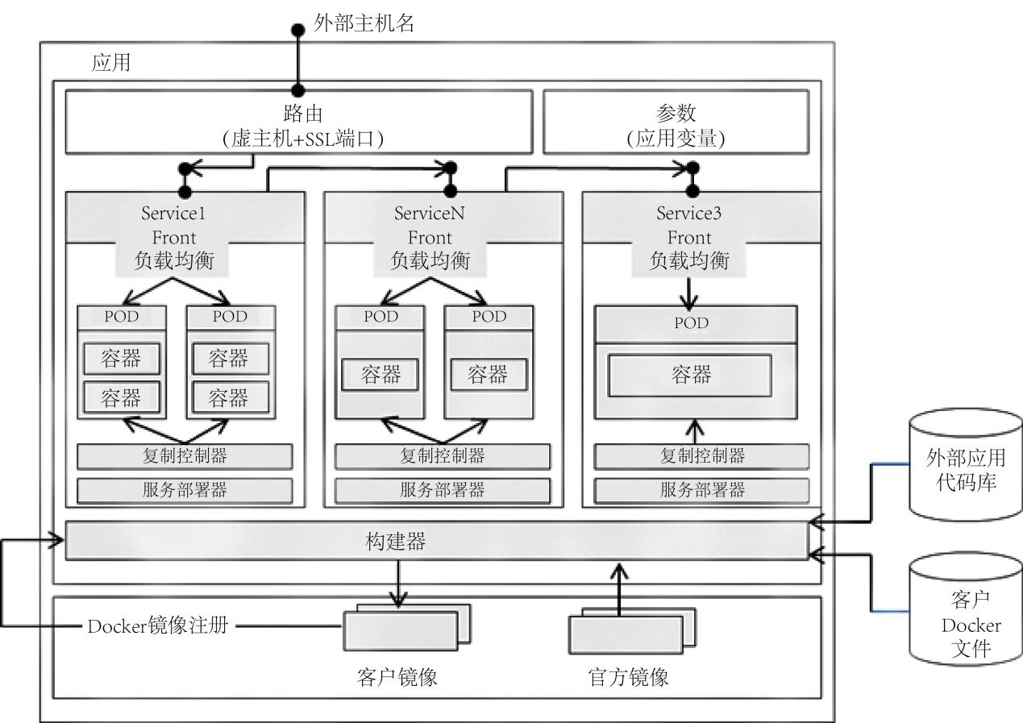
开源PaaS平台
开源PaaS平台
OpenShift 3
5．应用部署结构
应用构建完成以后，需要部署到OpenShift的运行环境中。图中描述了OpenShift中的3层应用是如何将不同组件的模板进行组合的。模板中的组合组件主要有如下几个对象。
POD：一个POD是一个Docker容器的运行环境。
服务（Service）：一个服务是一个入口，抽象出一个均衡访问负载到一组相同的容器。服务部署者（Service Deployer）：一个服务部署者是一个对象，用来描述基于触发器的容器的部署策略。
复制控制器（Replication Controller）：一个复制控制器是一个技术组件，主要负责POD的弹性。
路由（Route）：一个路由是用来暴露一个应用的入口（域名解析， 主机名或VIP）。
托管在OpenShift 3中的3层应用架构

Slide 93
开源PaaS平台
开源PaaS平台
OpenShift 3
6．部署架构
OpenShift 3的架构可以作为单机模式部署，也可以作为分布式模式部署。在下面的描述中，我们使用了两种服务器角色，主服务器和节点。
节点主要用来作为PODS的宿主和运行容器（应用和注册表）。主服务器依赖于基于etcd的分布式目录，主要用来提供配置共享和服务发现。主服务器节点的功能如下。
处理来自于命令行或WEB界面的API请求。
构建映象和部署容器。
确保POD复制的弹性。
OpenShift 3部署架构

Slide 94
开源PaaS平台
OpenShift 3给“平台即服务”的世界和“容器即服务”的世界架起了一座桥梁，Red Hat提出了健壮的解决方案和状态灵巧的架构。通过使用“蓝图”，用户可以定义架构的需求格式和部署的编排。
总而言之，基于容器架构的OpenShift 3是一个非常有前途的私用PaaS解决方案，它可以减少从项目开始时到自动构建应用和部署的时间，它支持绝大多数的Web架构， 即使数据的管理和外部服务的集成还没有完全应用。
小 结
Summary

Slide 95
开源PaaS平台
开源PaaS平台
OpenShift与Cloud Foudry
2．社区基础
1．技术方面
在Docker社区里面，除了Docker公司之外，Red Hat在企业里的贡献程度是位居第二的。Cloud Foundry背后的支持公司Pivotal还在做另一套容器技术。但是目前来讲， Docker技术已经被大家认可。另外，Cloud Foundry自己有一些编排技术，但是Red Hat用的是Google的编排技术，这个编排技术在整个社区里面被公认为是最好的。
OpenShift 3底层容器技术是Docker，Cloud Foundry提出来了一套兼容Docker格式的技术，但并不是以Docker作为平台的实现技术。
到目前为止，Cloud Foundry解决问题是云化的应用程序，但是对于传统的有状态的应用程序，Cloud Foundry还没有一个清晰的技术性方案。相比之下OpenShift 3通过使用Docker技术可以运行传统的有状态的应用。
Cloud Foundry提供了一个重量级的应用，也就是大数据套件（Big Data Suite）。
Cloud Foundry提供了一个移动服务套件（Mobile Services Suite），可以和大数据服务以及通用服务进行整合，通过集成在PaaS上建立移动应用程序。
3．产品就绪
目前OpenShift 3已经是正式发布版（GA）了，已经可以发行给企业客户来使用，但是Cloud Foundry还没有正式发布版。从目前来看，OpenShift 3适合于应用程序密集的部署，而Cloud Foundry更适合于大数据和移动应用的部署。

Slide 96
目录
一
Amazon云计算平台
二
Google云计算平台
三
Salesforce云计算平台
四
Microsoft Azure
五
开源IaaS平台
六
开源PaaS平台
七
其他云计算公司

Slide 97
其他云计算公司
其他云计算公司
IBM在2013年推出基于OpenStack和其他现有云标准的私有云服务，并开发出一款能够让客户在多个云之间迁移数据的云存储软件——InterCloud，并正在为InterCloud申请专利，这项技术旨在向云计算中增加弹性，并提供更好的信息保护。IBM在2013年12月收购位于加州埃默里维尔市的Aspera公司。在提供安全性、带宽控制和可预见性的同时，Aspera使基于云计算的大数据传输更快速、更可预测和更具性价比，比如企业存储备份、虚拟图像共享或者快速进入云来增加处理事务的能力。FASP技术将与IBM最近收购的SoftLayer云计算基础架构进行整合。
Oracle公司宣布成为OpenStack基金会赞助商，计划将OpenStack云管理组件集成到Oracle Solaris、Oracle Linux、Oracle VM、Oracle虚拟计算设备、Oracle基础设施即服务(IaaS)、Oracle ZS3系列、Axiom存储系统和StorageTek磁带系统中。并将努力促成OpenStack与Exalogic、Oracle云计算服务、Oracle存储云服务的相互兼容。
IBM
Oracle

Slide 98
其他云计算公司
其他云计算公司
惠普在2013年推出基于惠普HAVEn大数据分析平台的新的基于云的分析服务。惠普企业服务包括大数据和分析的端对端的解决方案，覆盖客户智能、供应链和运营、传感器数据分析等领域。
苹果iCloud是美国消费者使用量最大的云计算服务。苹果公司在2011年就推出了在线存储云服务iCloud。
在2013年8月，戴尔公司云客户端计算产品组合全新推出Dell Wyse ThinOS 8固件和Dell Wyse D10D云计算客户端。依托Dell Wyse，戴尔可为使用Citrix、Microsoft、VMware和戴尔软件的企业提供各类安全、可管理、高性能的端到端桌面虚拟化解决方案。
美国AT&T公司为企业提供了可按需灵活配置的云计算服务，可根据用户需求对安全、控制和性能进行组合配置。包括以服务的形式提供平台或计算能力、虚拟化等。
惠普
苹果
戴尔
AT&T公司

Slide 99
其他云计算公司
希望通过这一章使大家对当前云计算业界的最新动态有一个比较清晰的了解，也为大家深入了解某一个具体产品打下一个良好的基础。
Amazon公司是IaaS服务的鼻祖也是当前世界上最成功的IaaS服务提供者，拥有非常成功的基础设施云和平台云服务集合AWS。
Google公司在云计算领域的主要贡献是GAE（Google AppEngine）。
Salesforce.com公司在初期为企业用户提供在线Salesforce CRM解决方案，之后它推出了基于云计算的应用平台Force.com。
Microsoft公司凭借Microsoft Azure云计算平台在云计算业界占有了一个重要位置。
开源社区在云计算技术的发展中做出了积极的贡献，特别是在最近几年里涌现出了一系列开源云计算平台。
总 结
Summary

Slide 100
Thanks!

